Slide 1
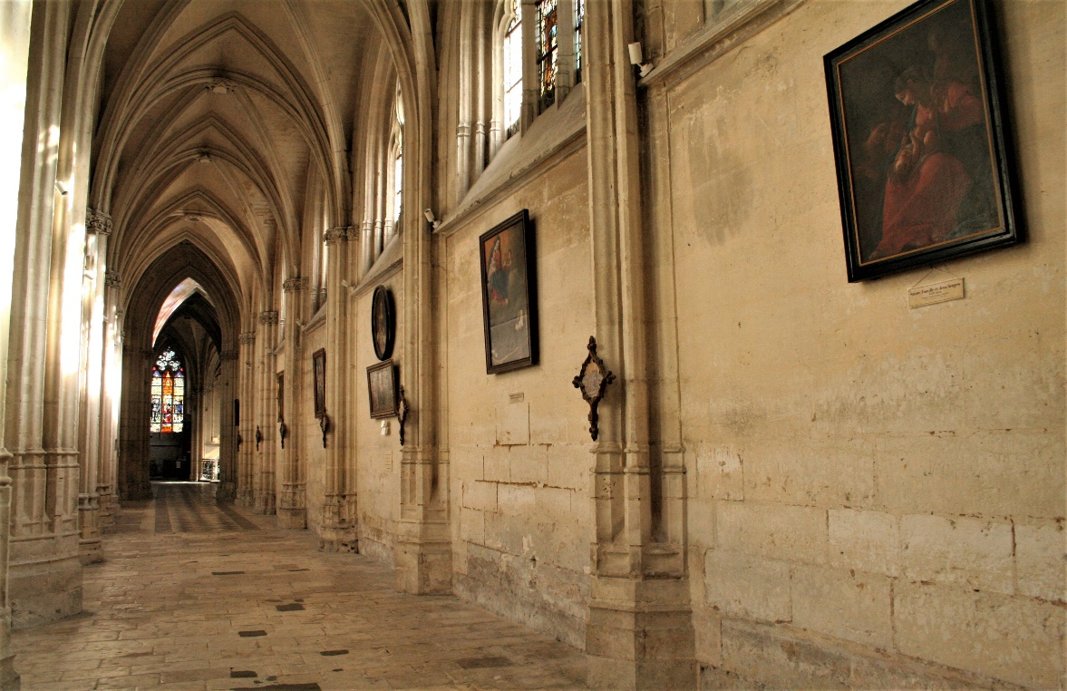
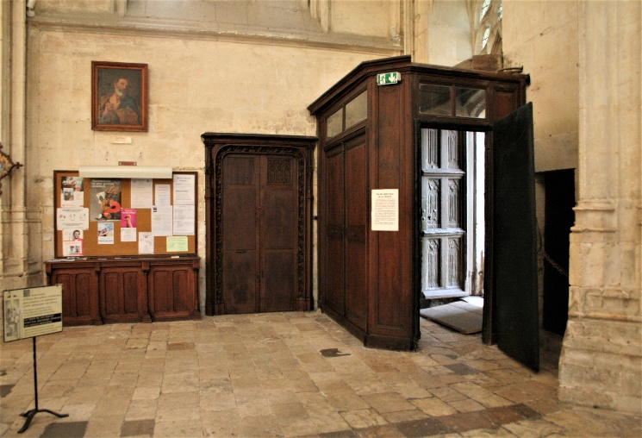
INTÉRIEUR DE l’ÉGLISE ABBATIALE
DE LA TRINITÉ DE VENDÔME
- DES TRÉSORS À REDÉCOUVRIR -
Une collection de tableaux avec descriptif.
( Nef latérale sud )

Slide 2
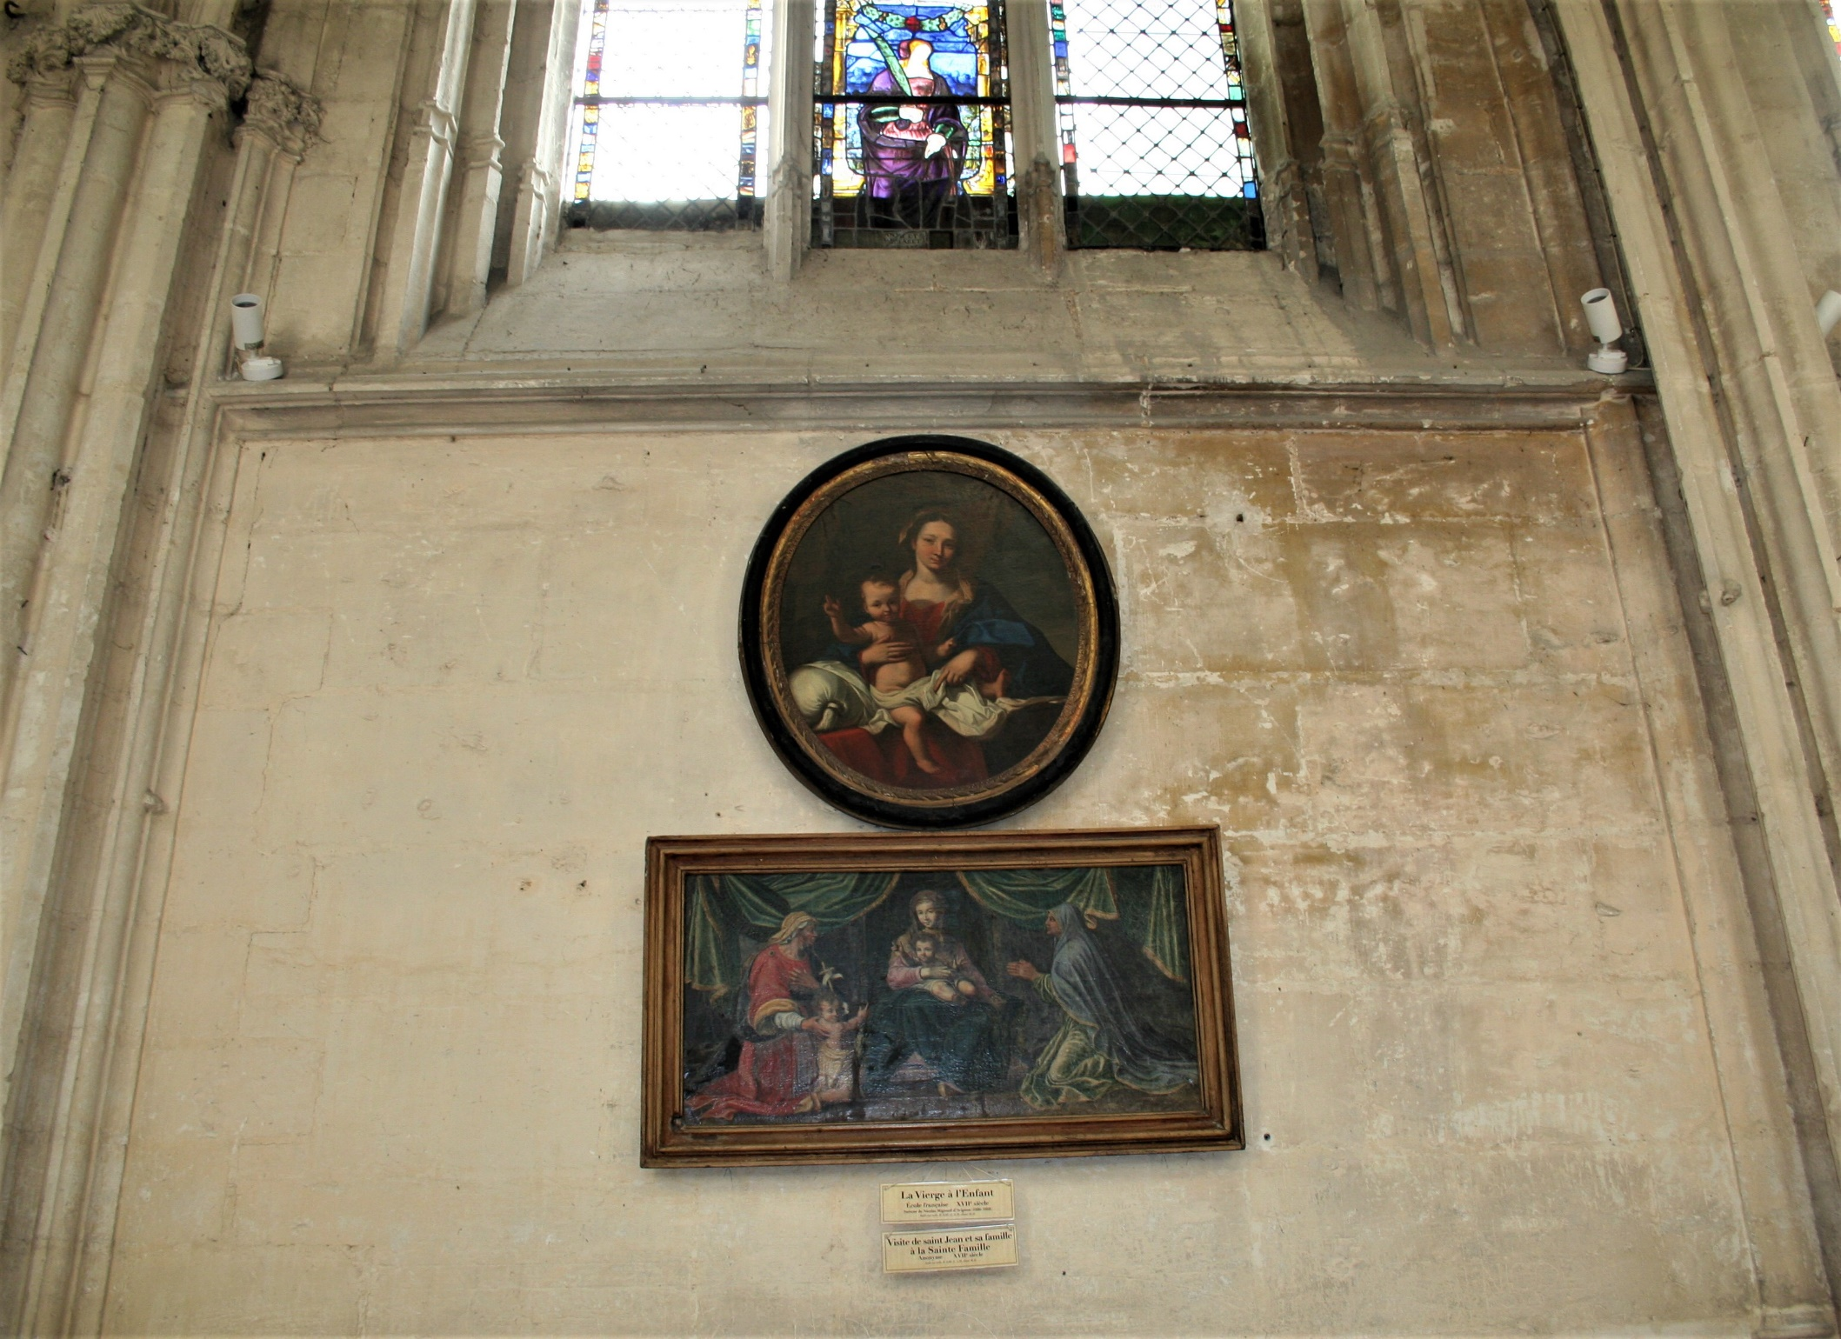

Slide 3
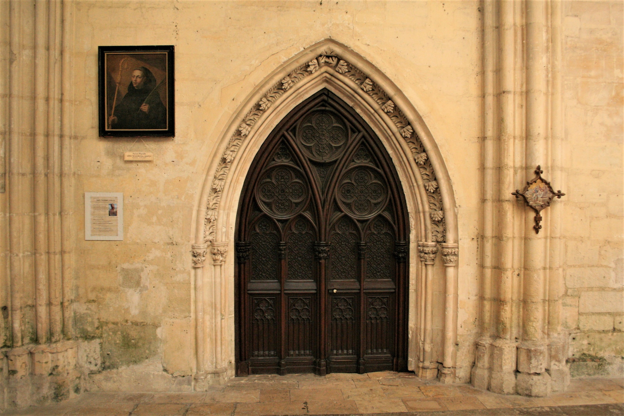
Portail menant à la sacristie, XIX ^{e} siècle.

Slide 4
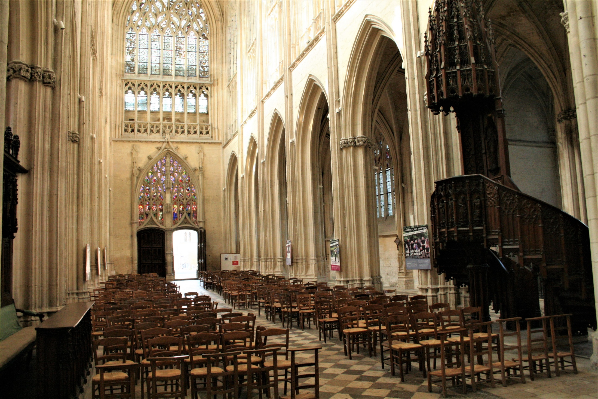
Nef principale

Slide 5
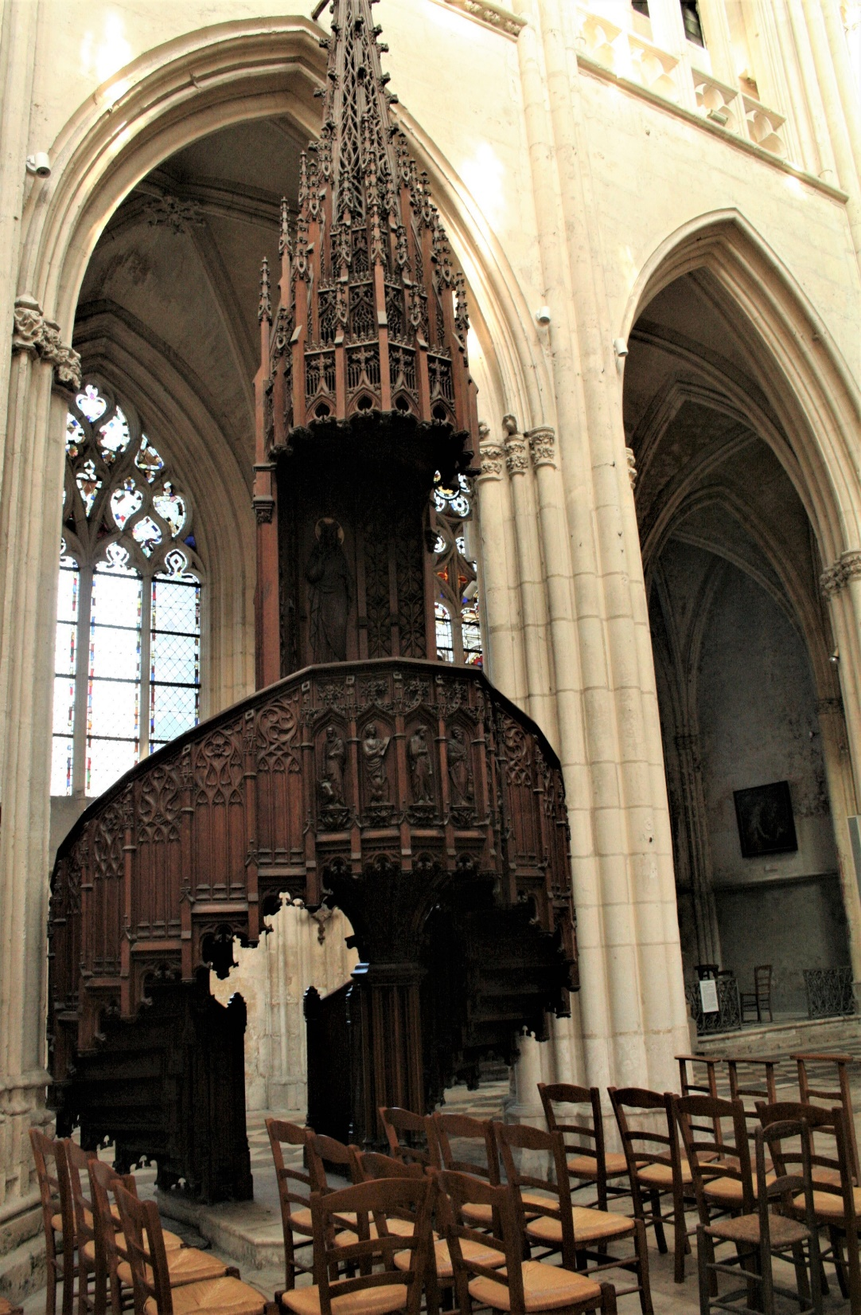
Chaire : 2e moitié
XIXe siècle.

Slide 6
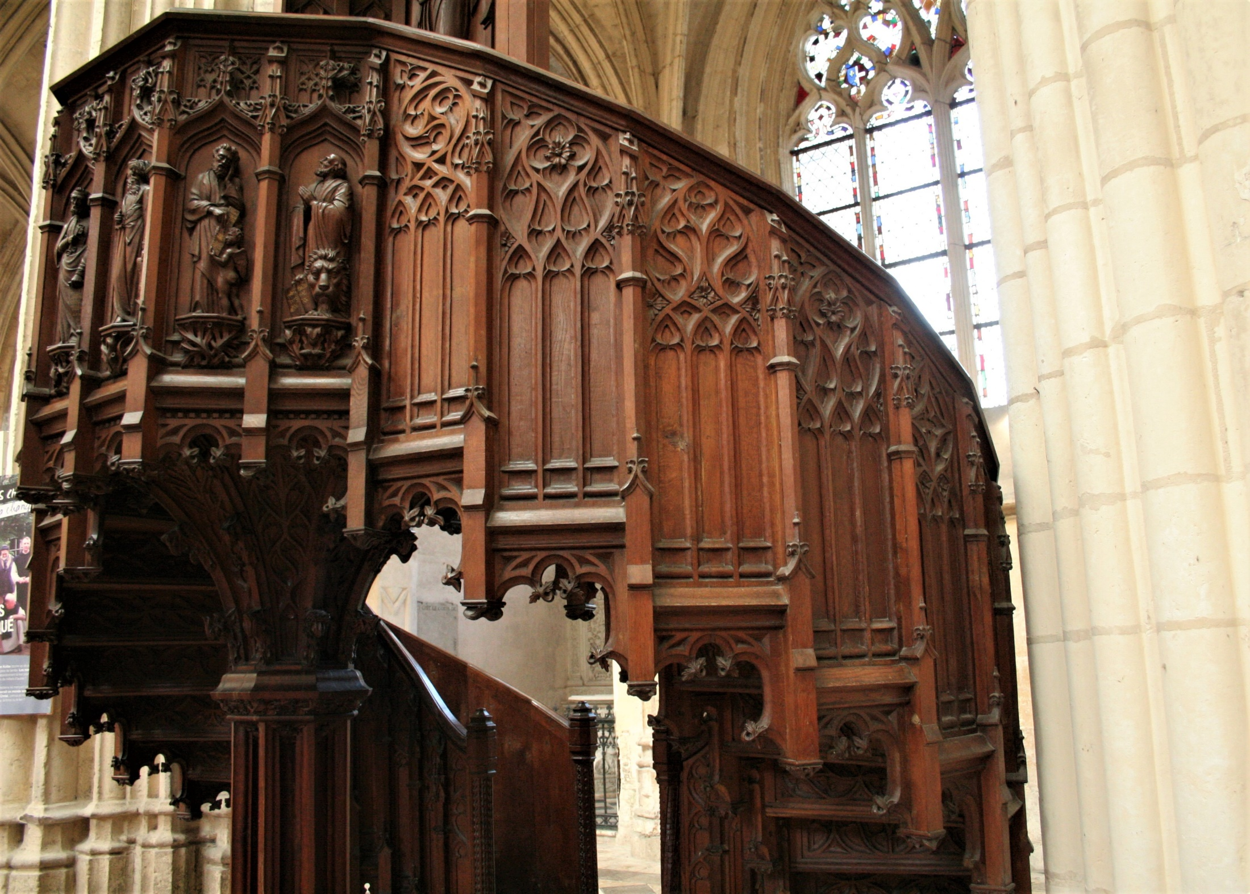

Slide 7
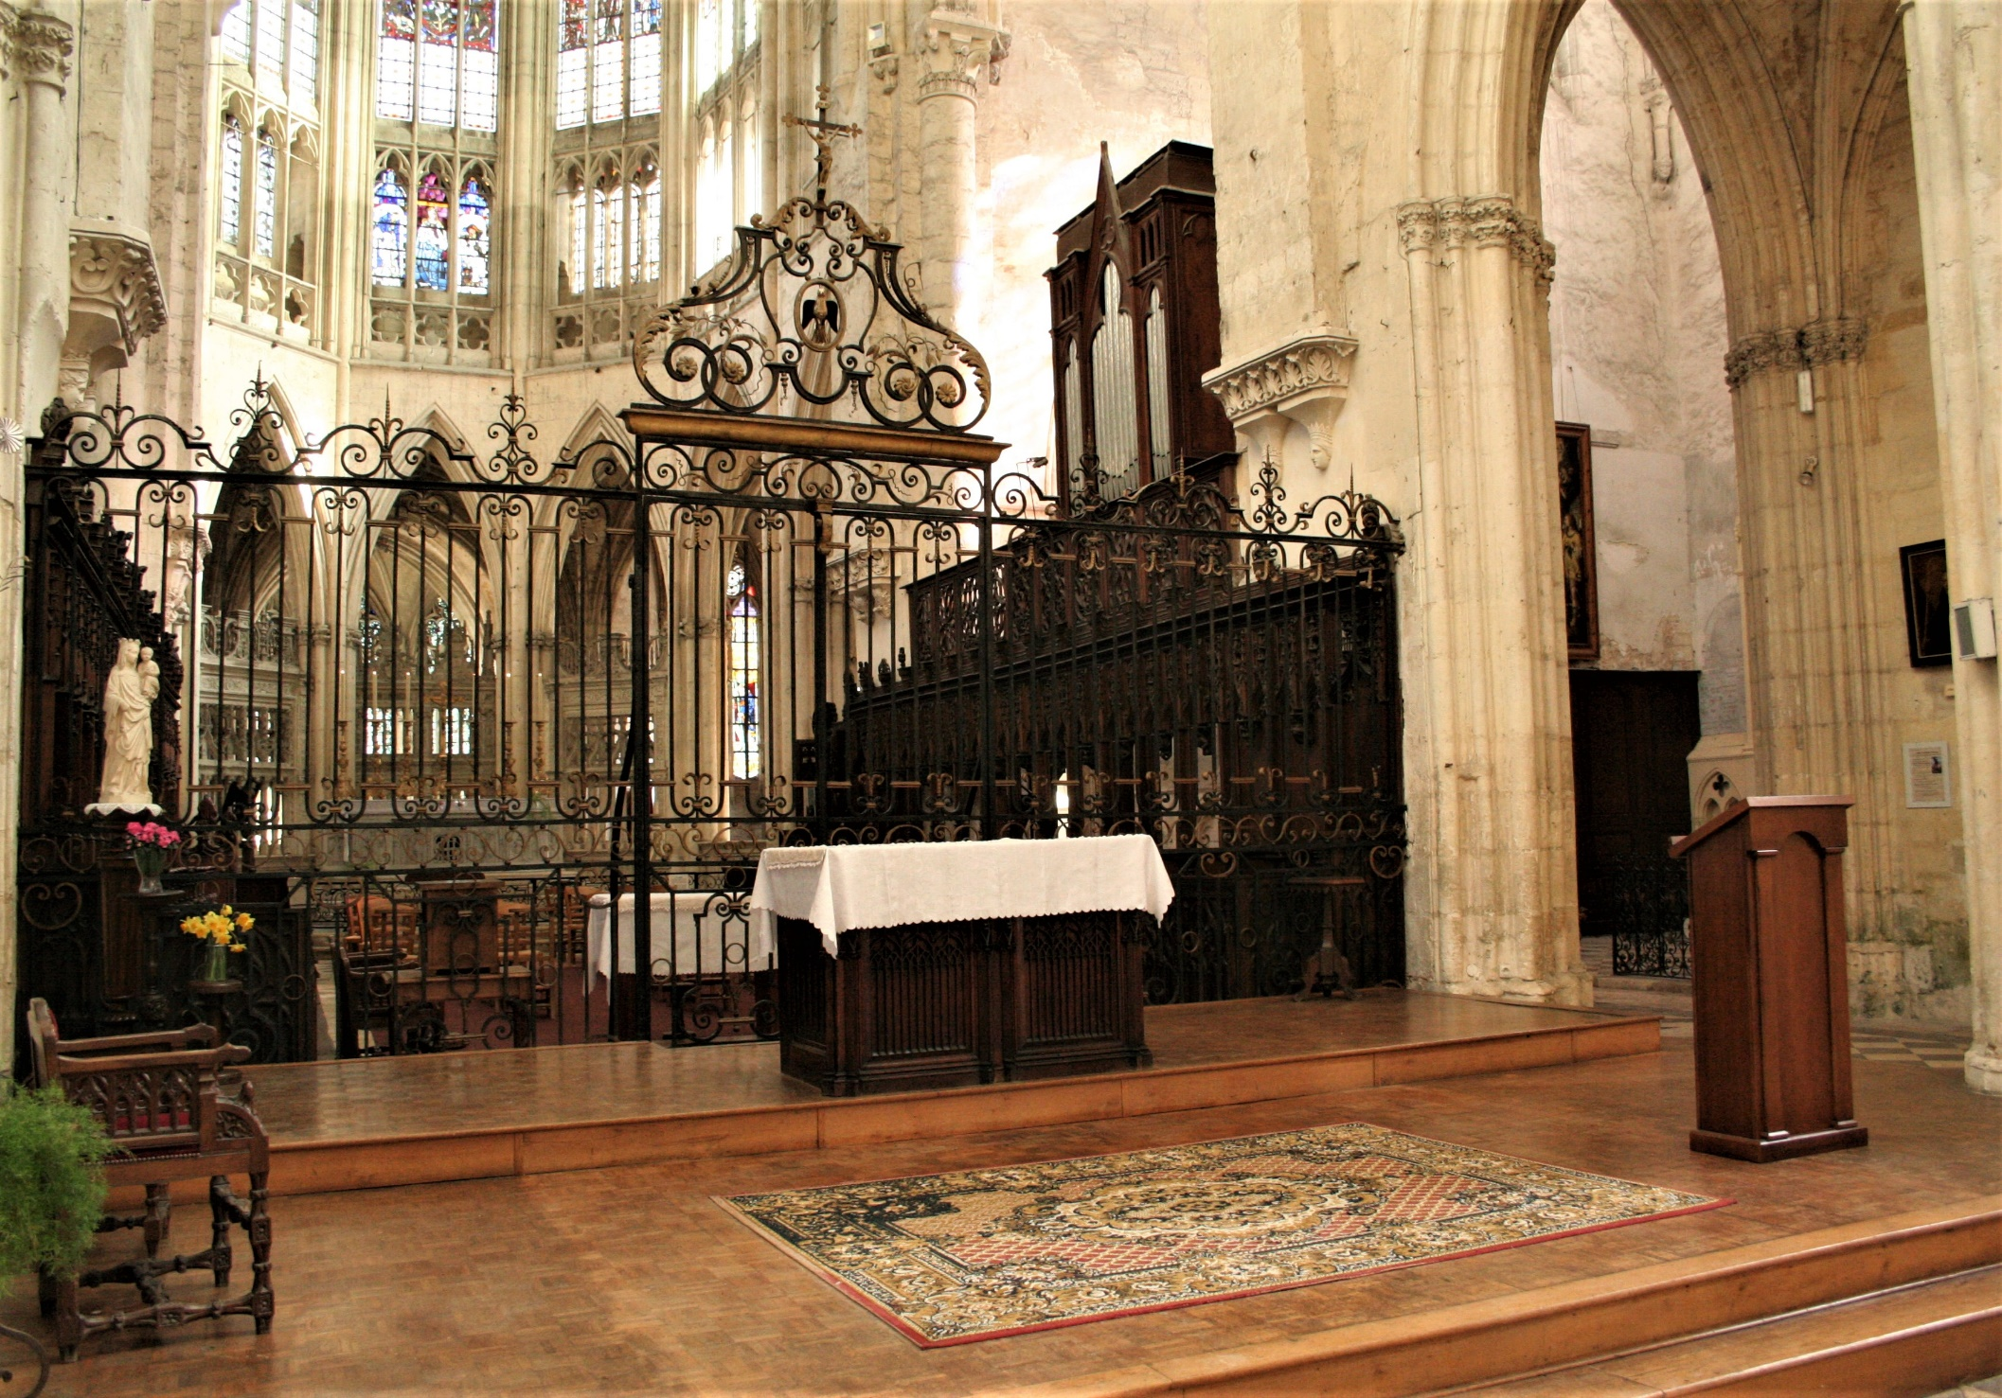
Chœur

Slide 8
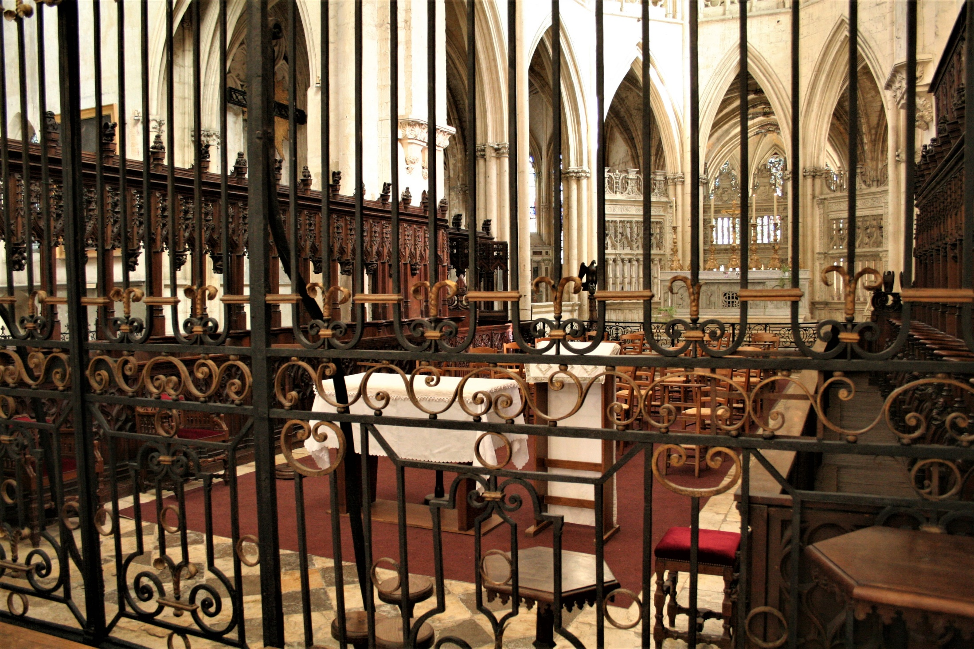
Stalles : fin XVe, début XVIe siècle.

Slide 9
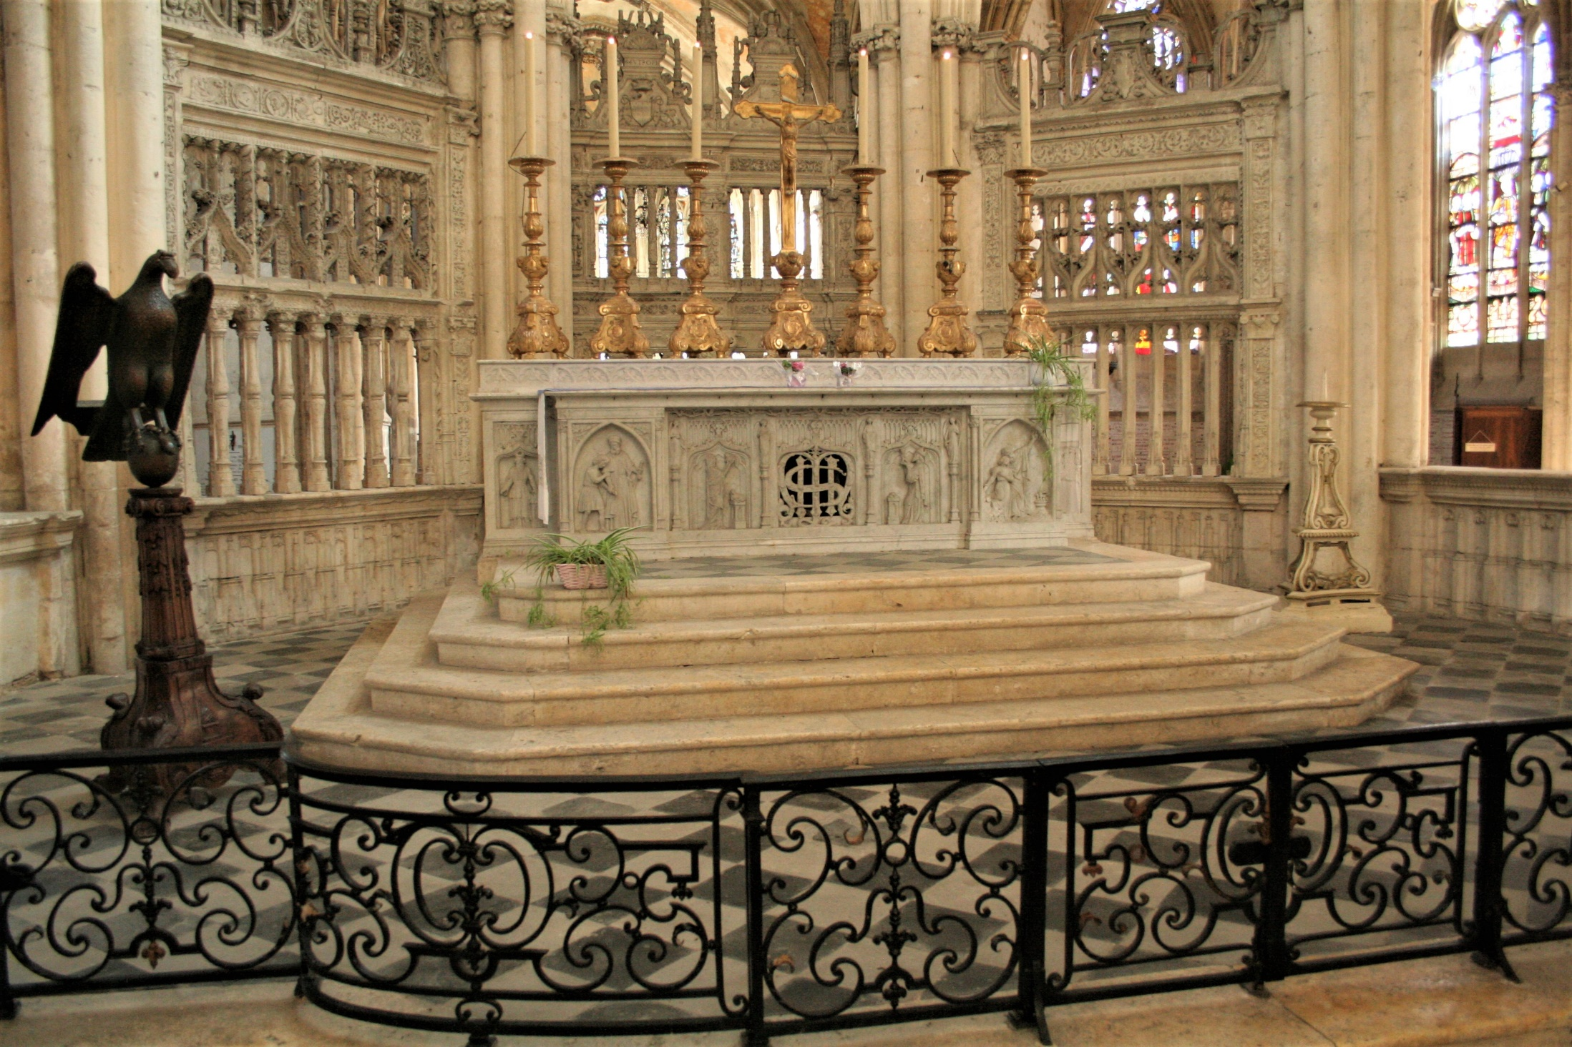
Maître-autel,
lutrin, XVIIe siècle.

Slide 10
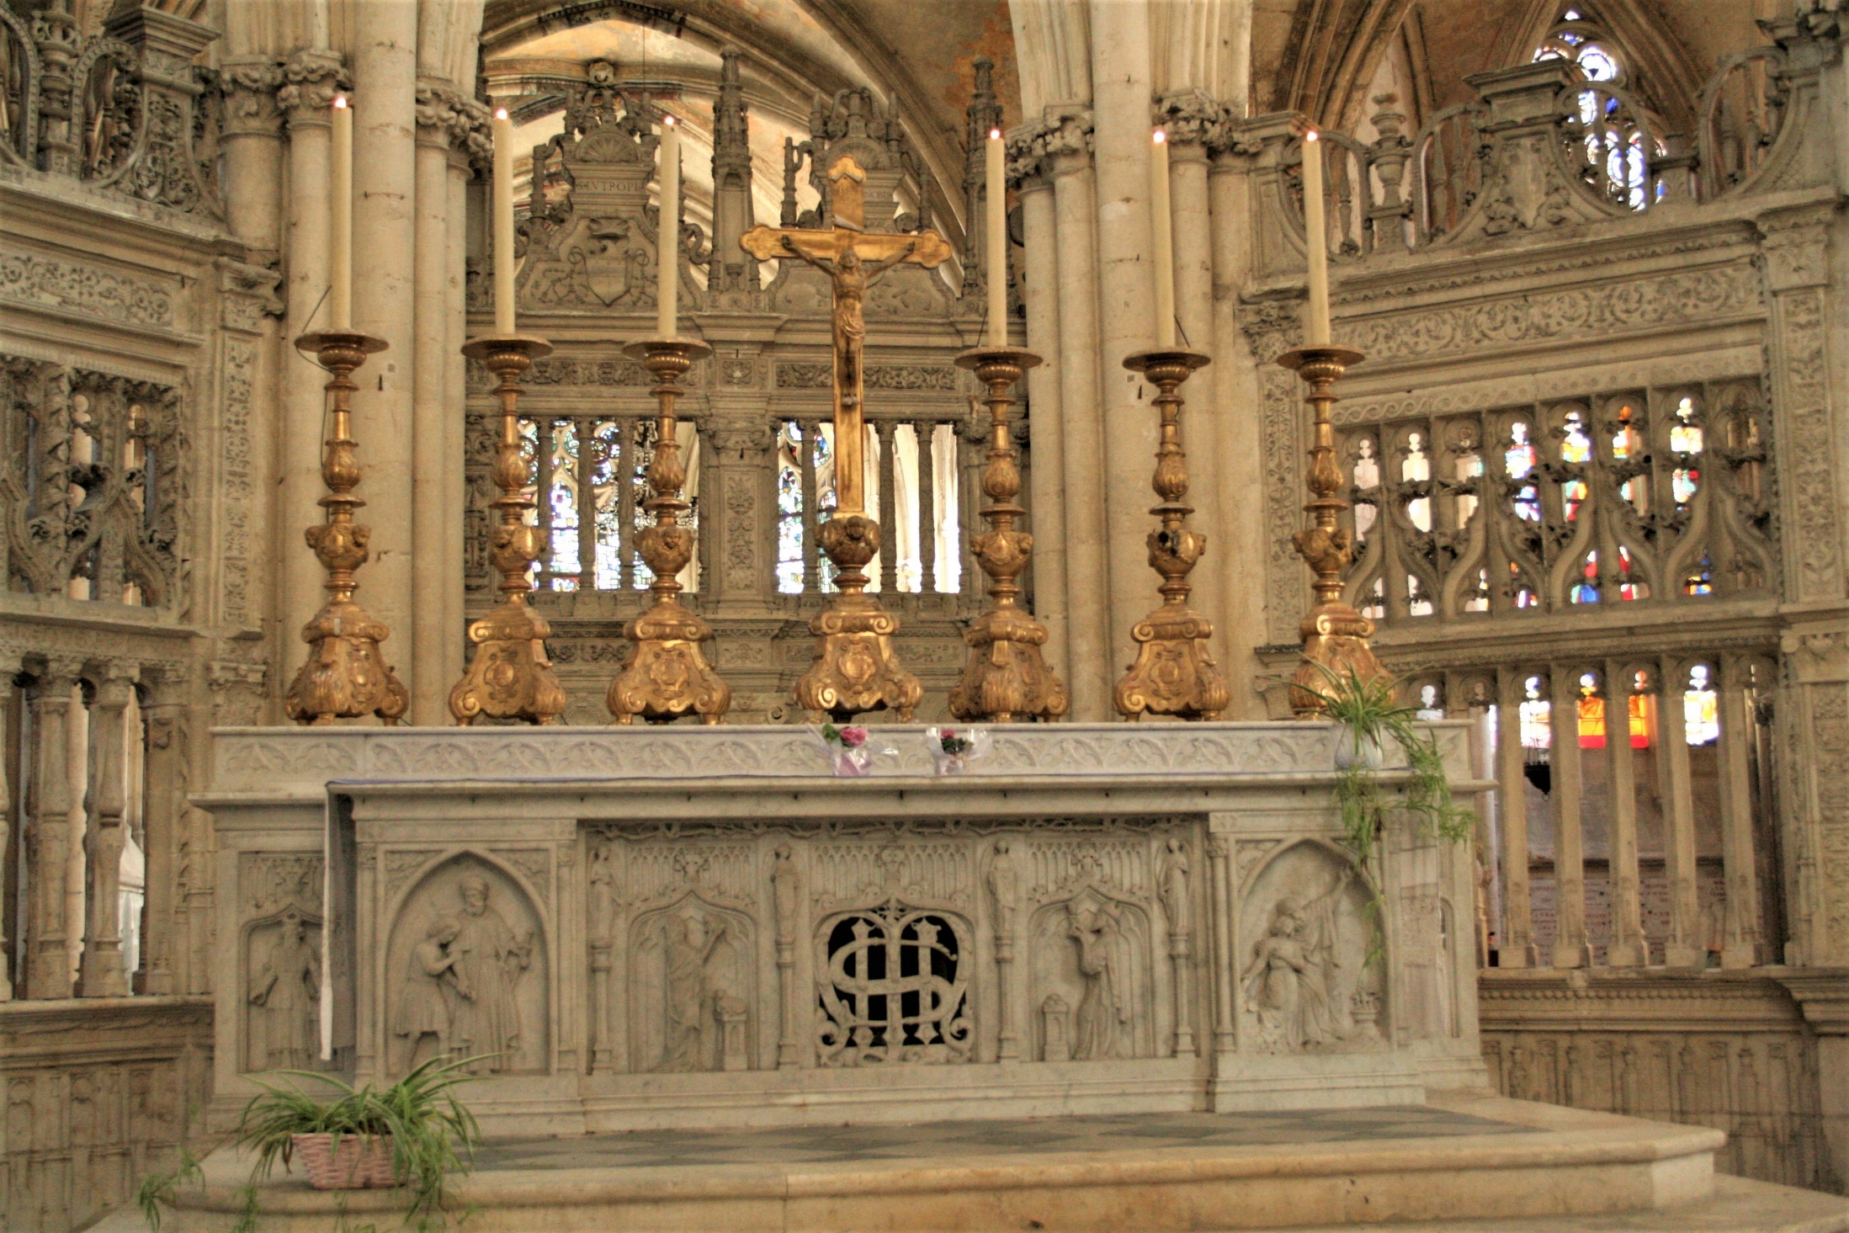
Maître – autel,
1e moitié du XIX ^{e} siècle

Slide 11
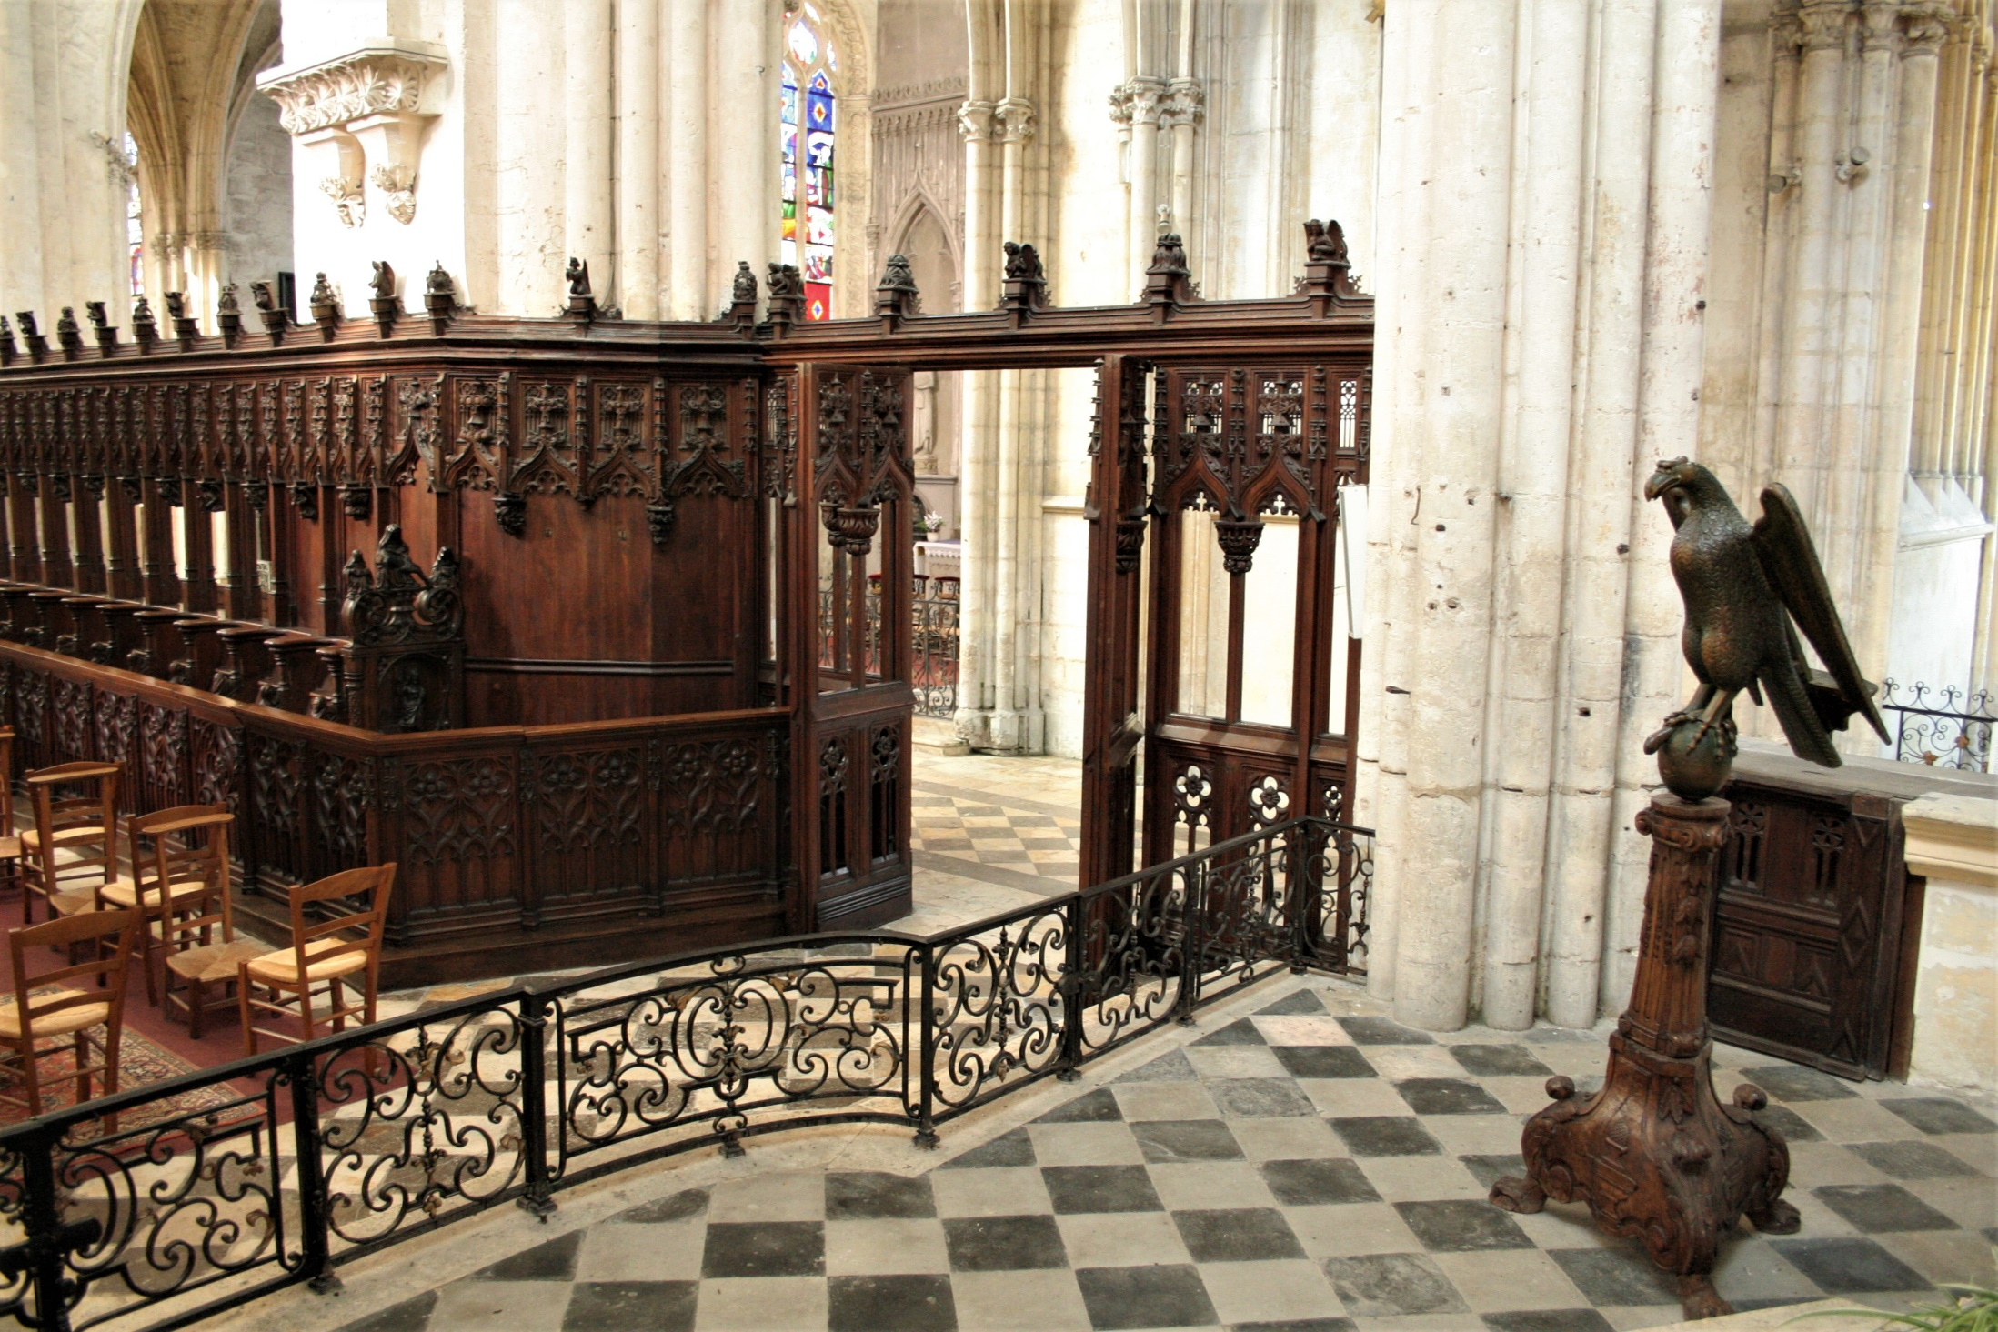
Chœur, lutrin et stalles,
rangée nord.

Slide 12
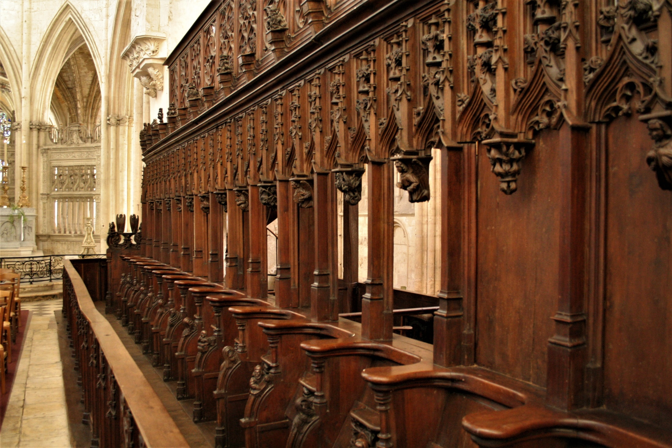
Stalles, rangée nord,
fin XVe, début XVIe siècle.

Slide 13
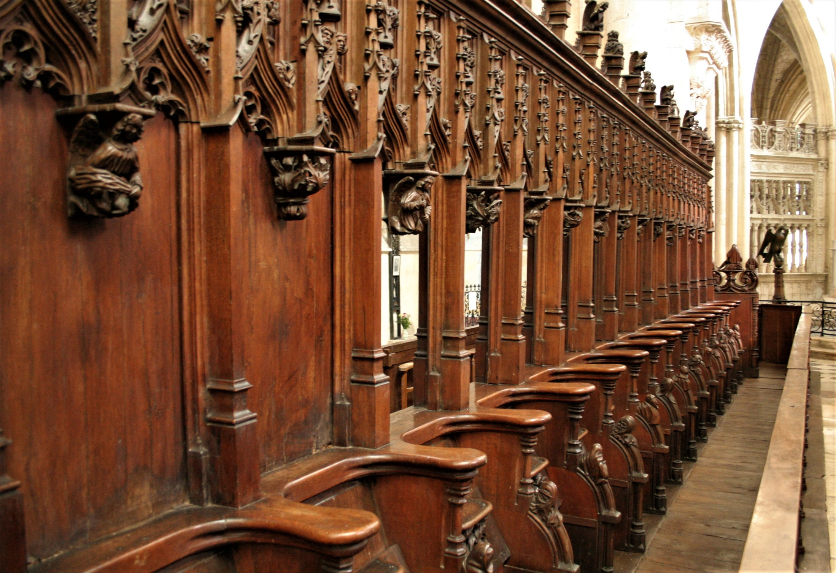
Stalles, rangée nord.

Slide 14
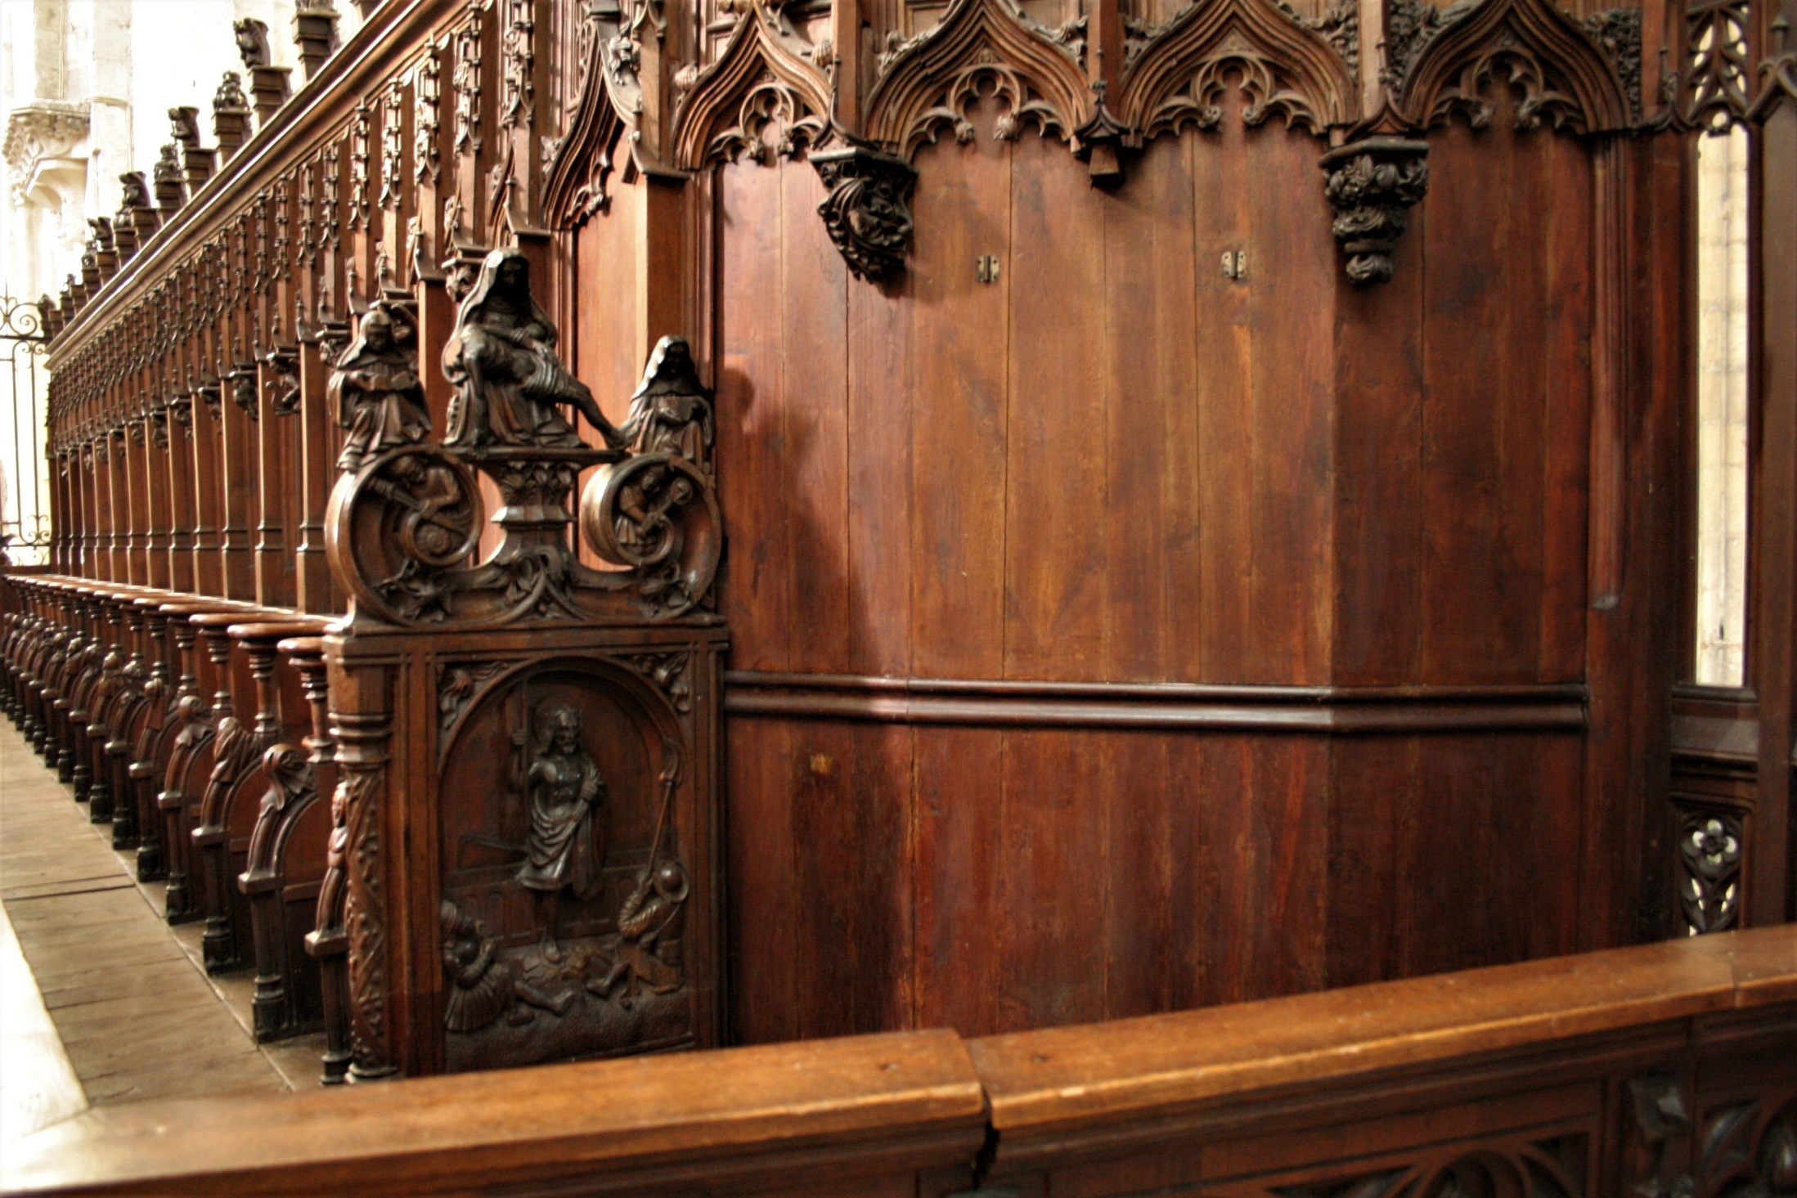
Stalles : jouée, rangée nord
Résurrection du Christ.

Slide 15
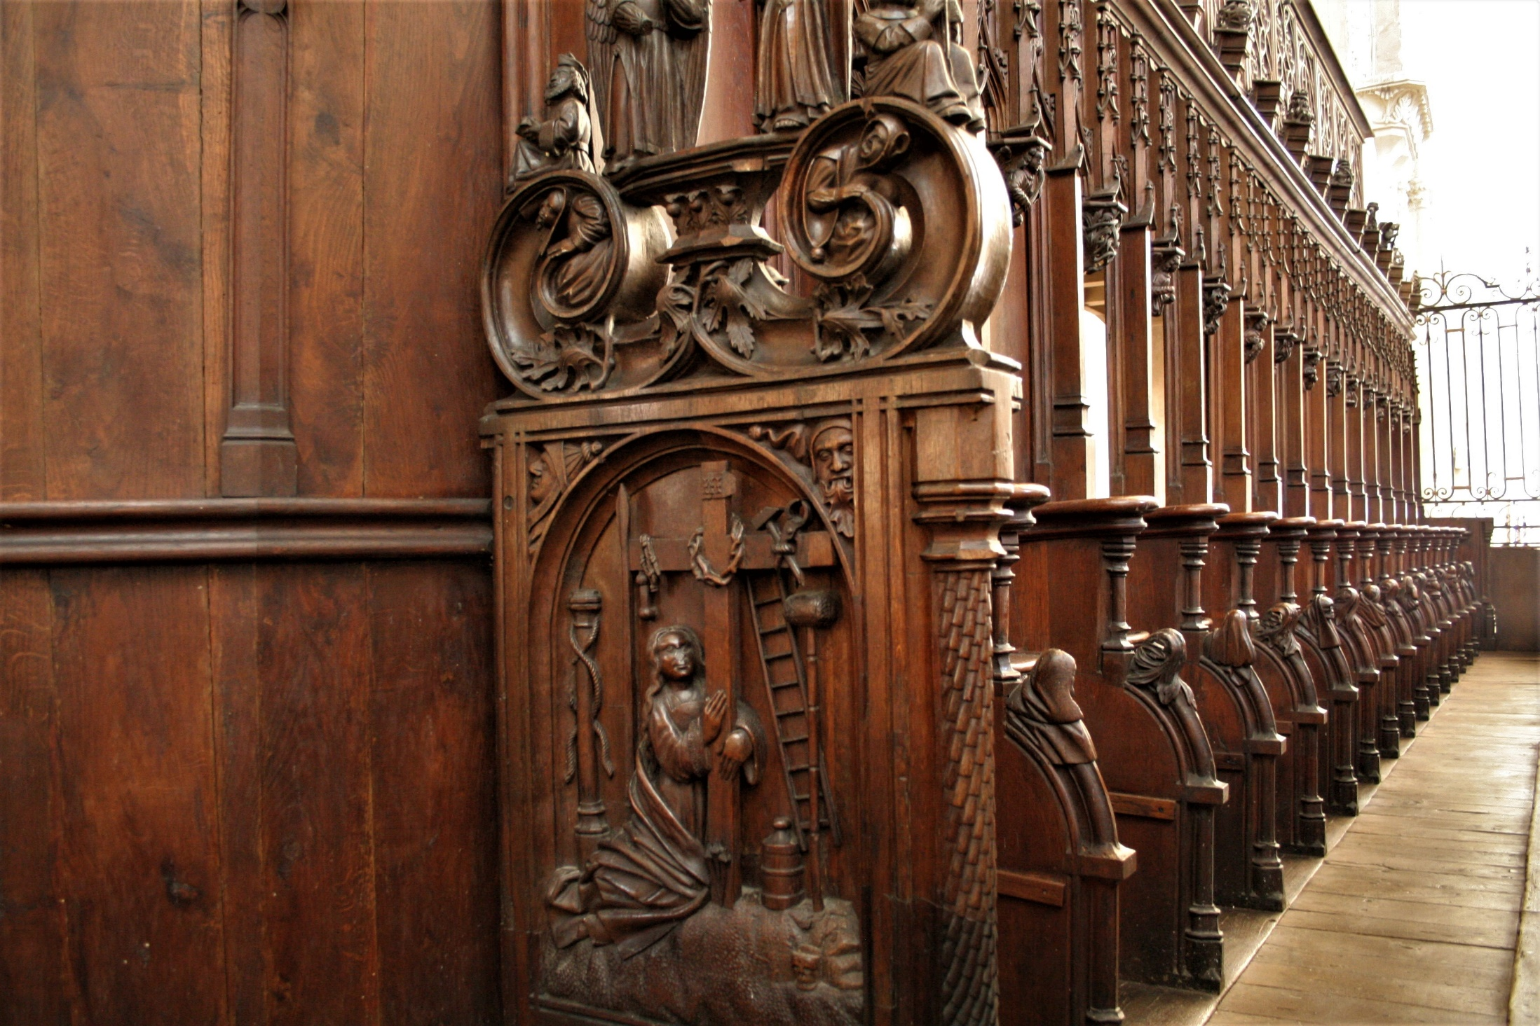
Stalles, jouée, rangée sud
sainte Marie-Madeleine au pied de la Croix.

Slide 16
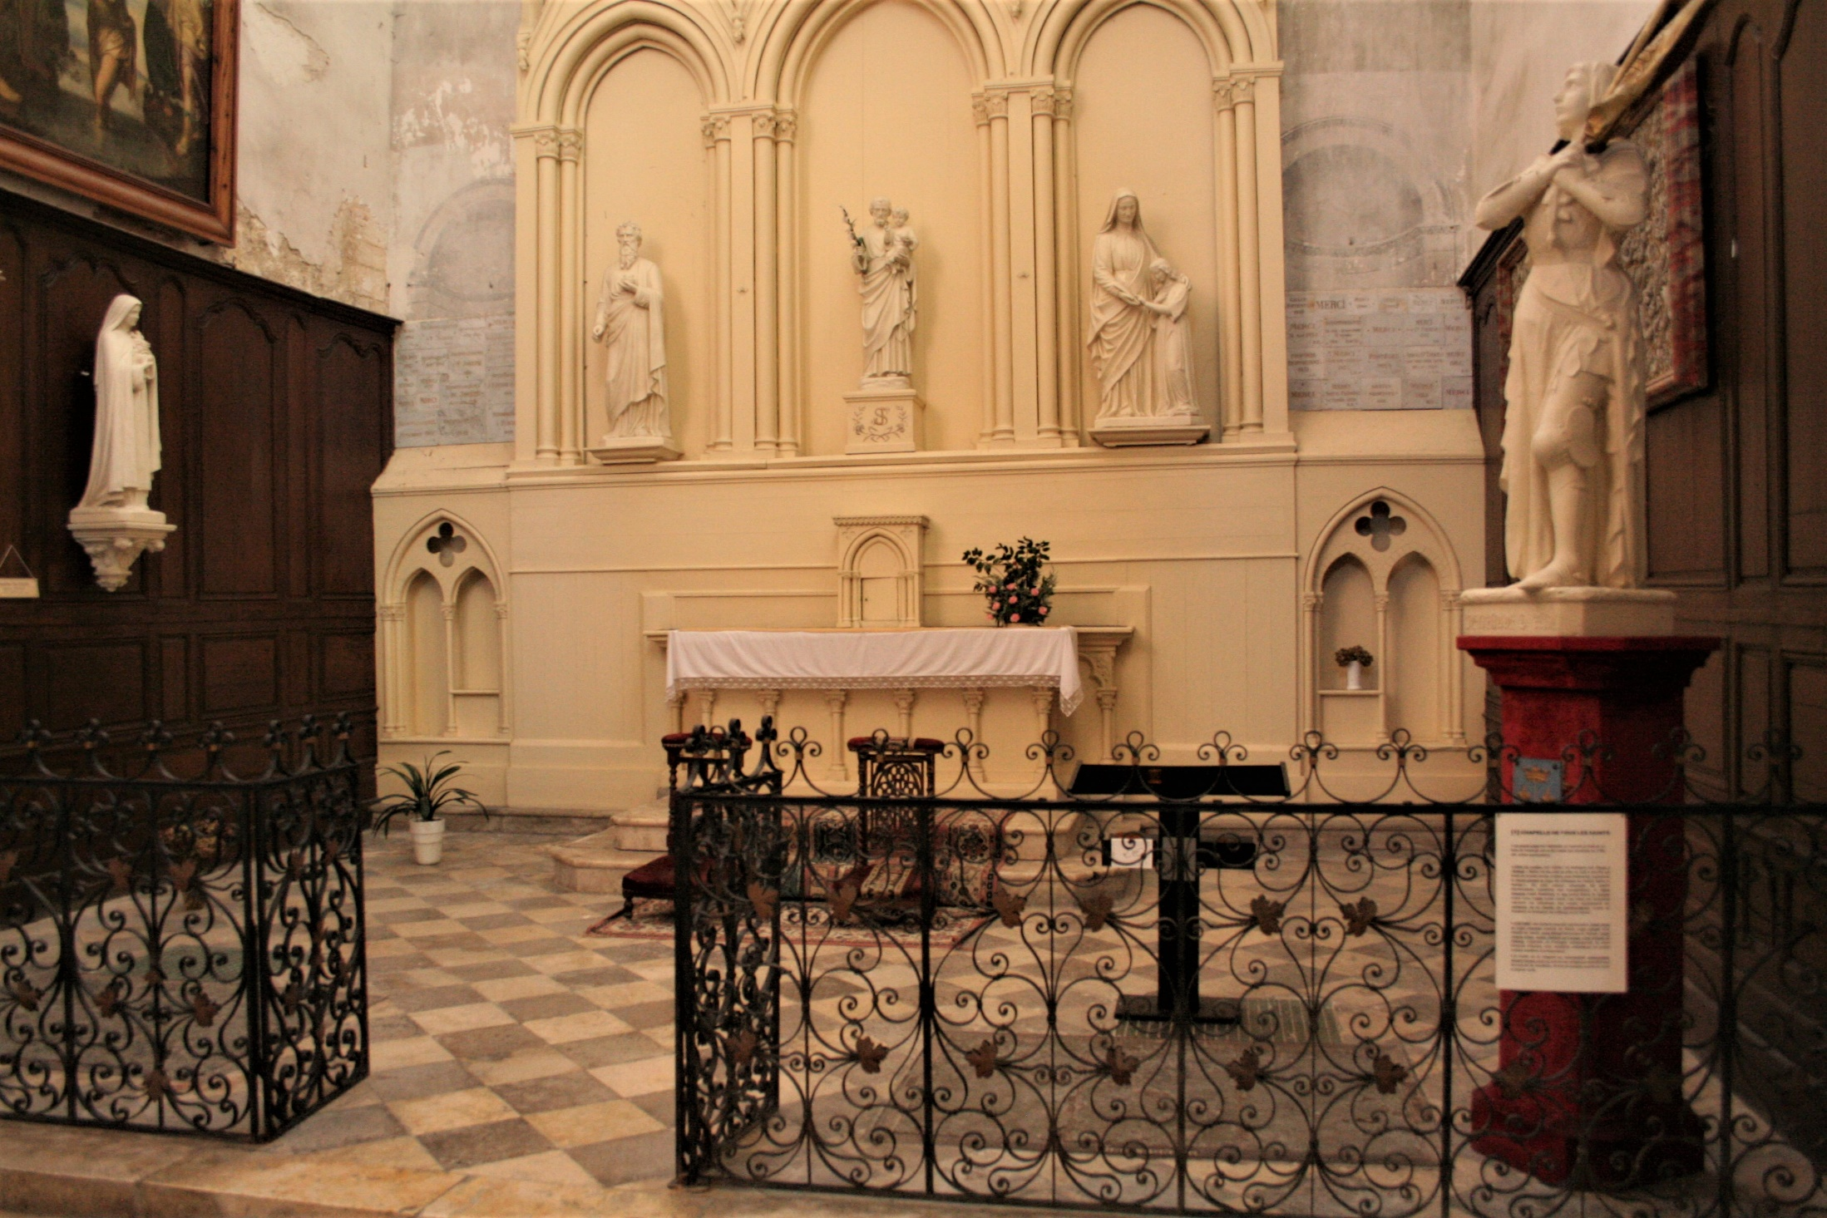
Chapelle de tous les saints, ( bras sud du transept)
l’orgue de l’abbatiale, vendu aux enchères
en 1795, se trouvait dans cette chapelle.
Statues récentes

Slide 17
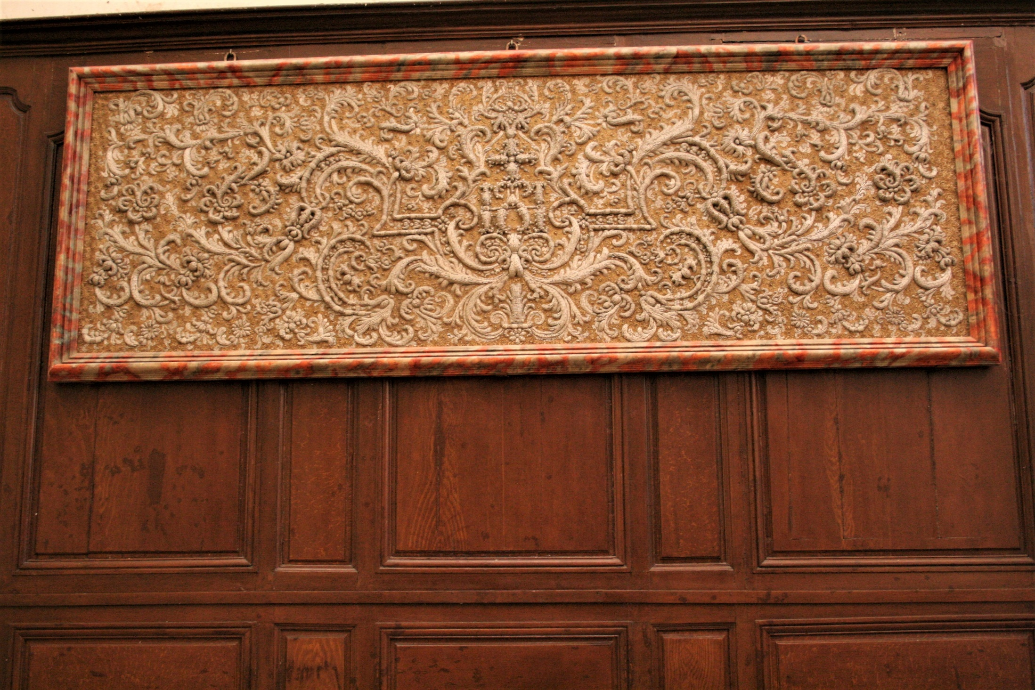
Antependium (devant d’autel),
travail du XVIIe siècle

Slide 18
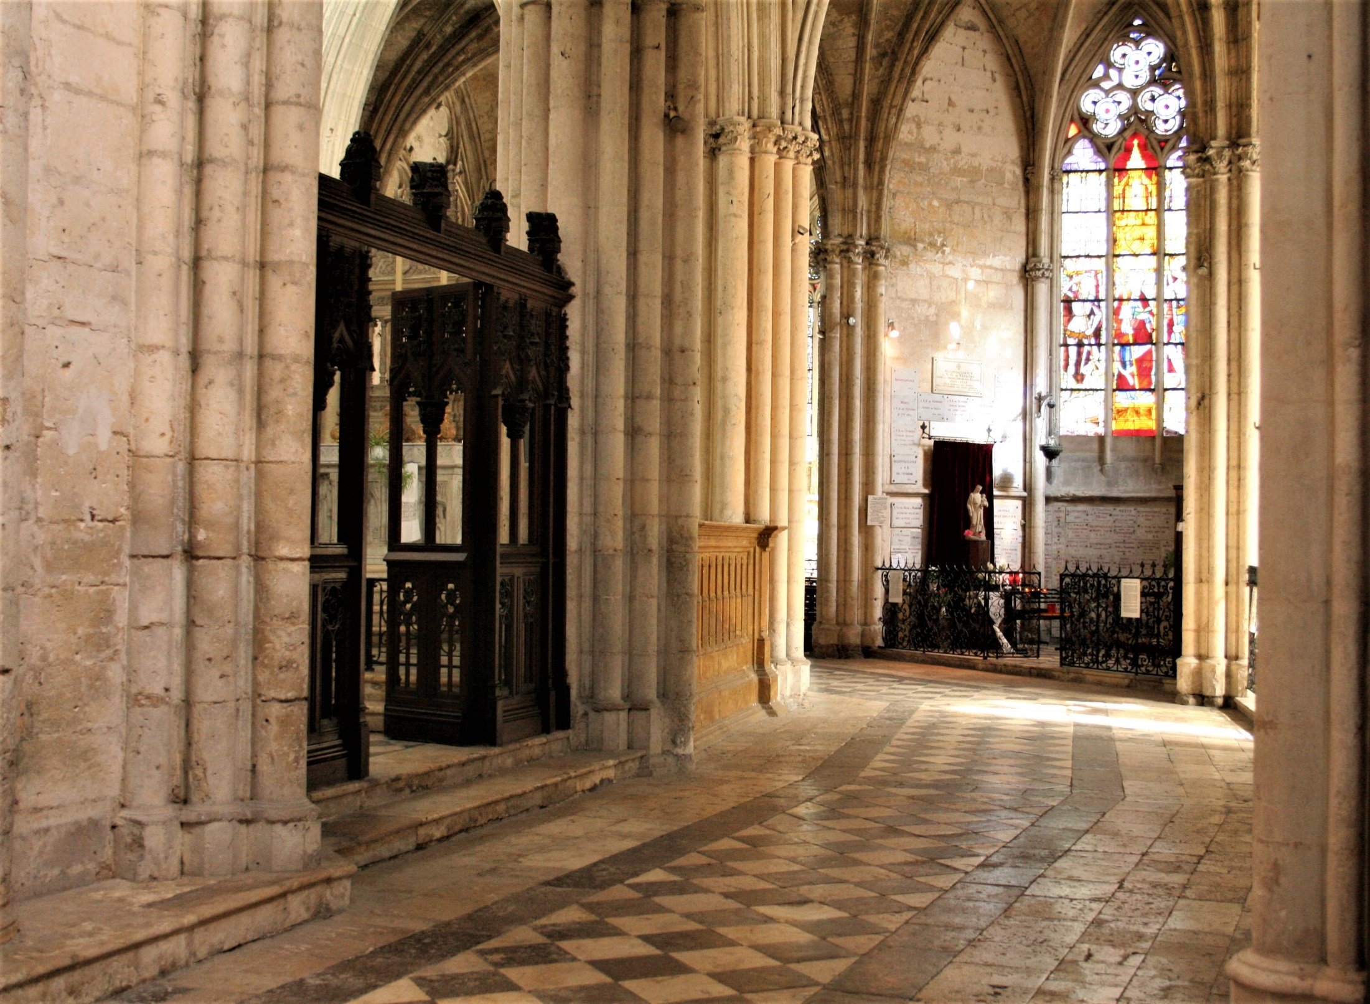
Déambulatoire, partie sud

Slide 19
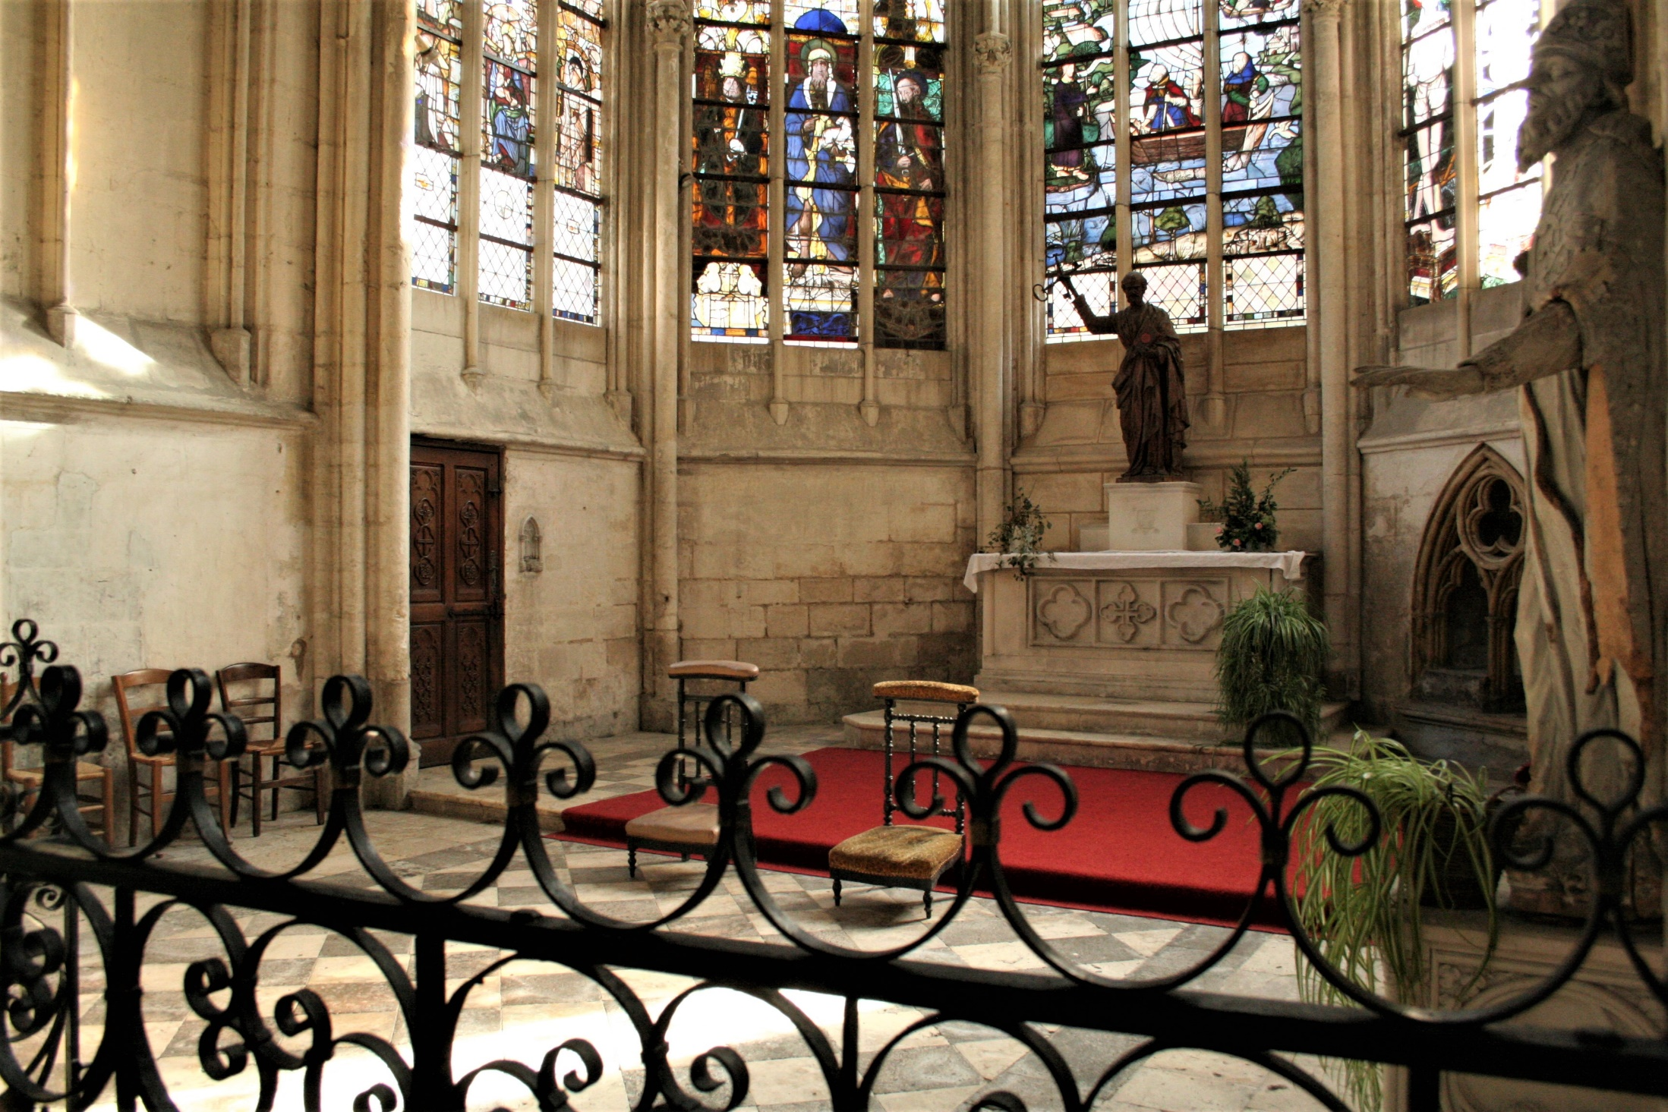
Chapelle saint Pierre

Slide 20
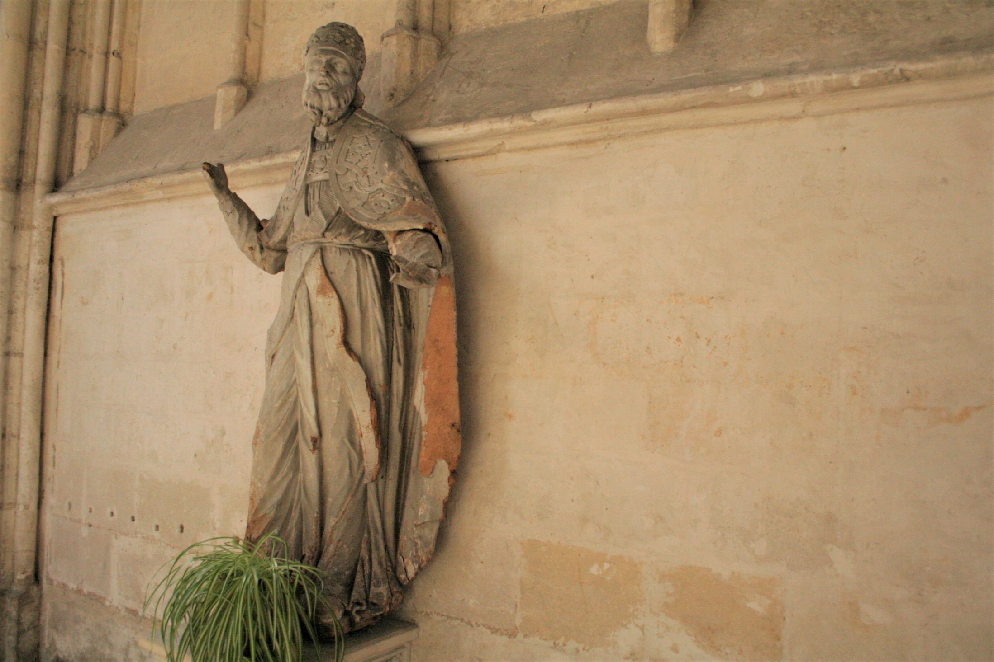
Statue XVIIe siècle
Clément X (1670-1676) ?

Slide 21
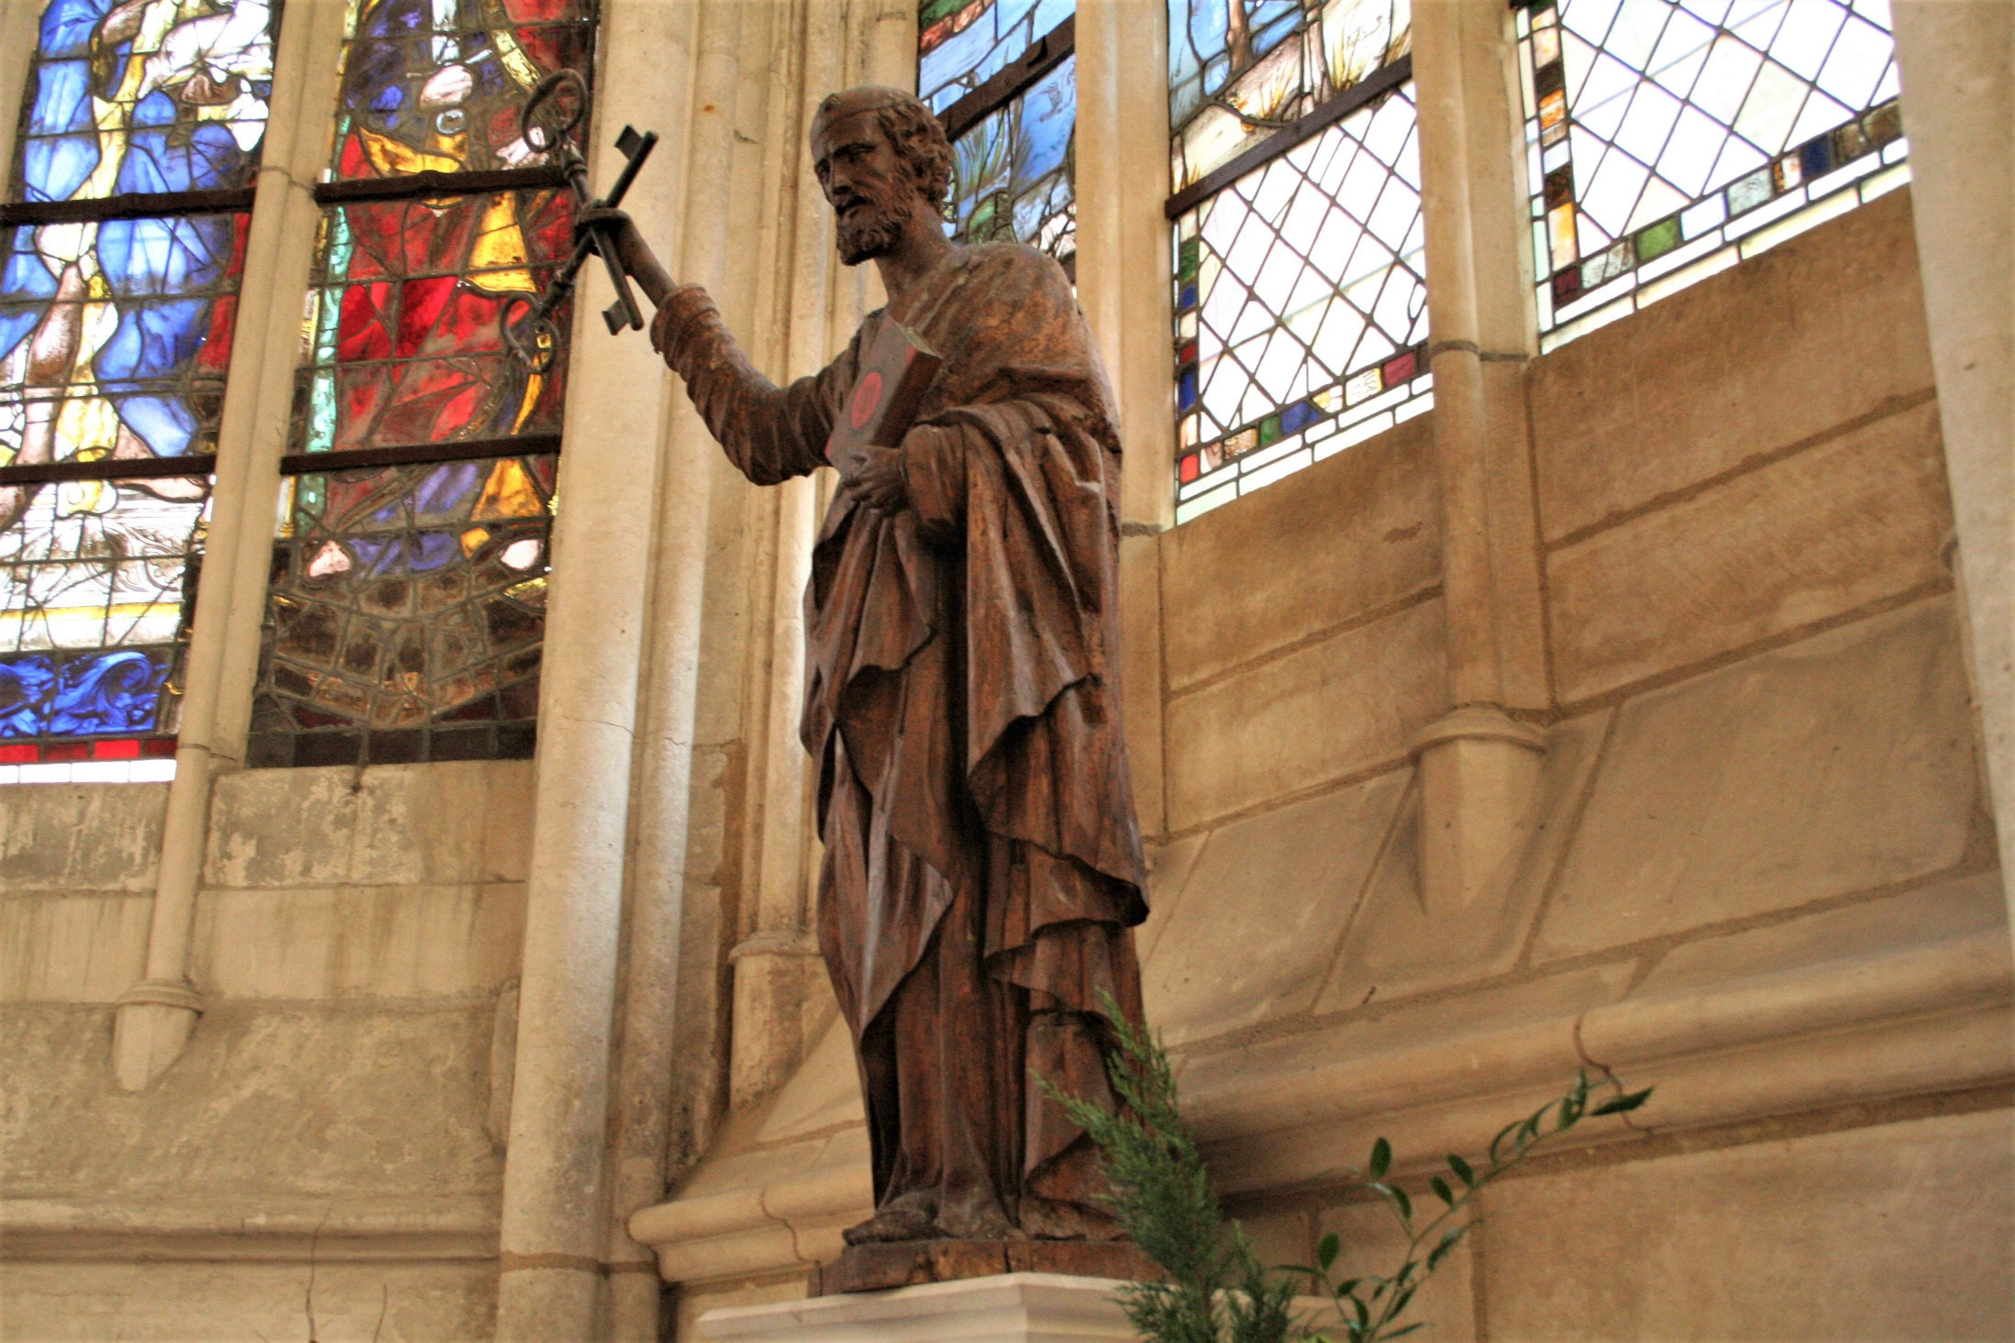
Statue ancienne de saint Pierre

Slide 22
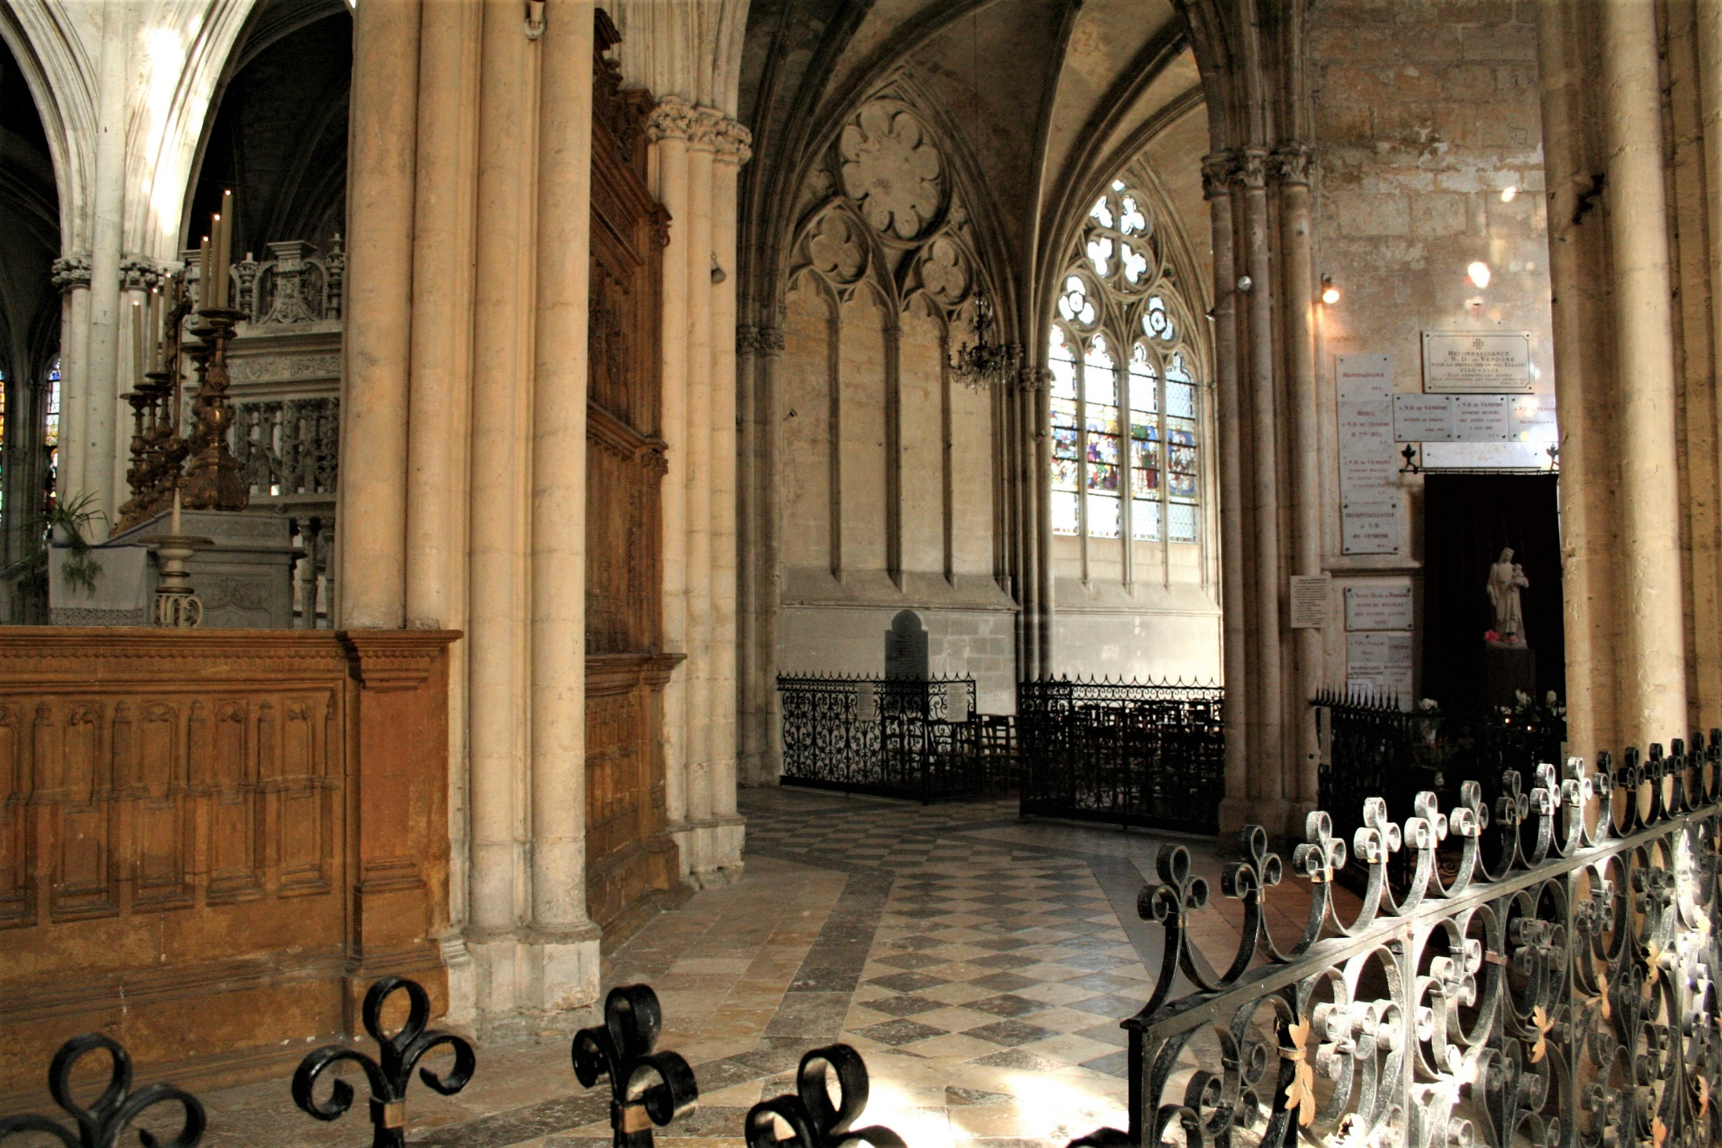
Déambulatoire

Slide 23
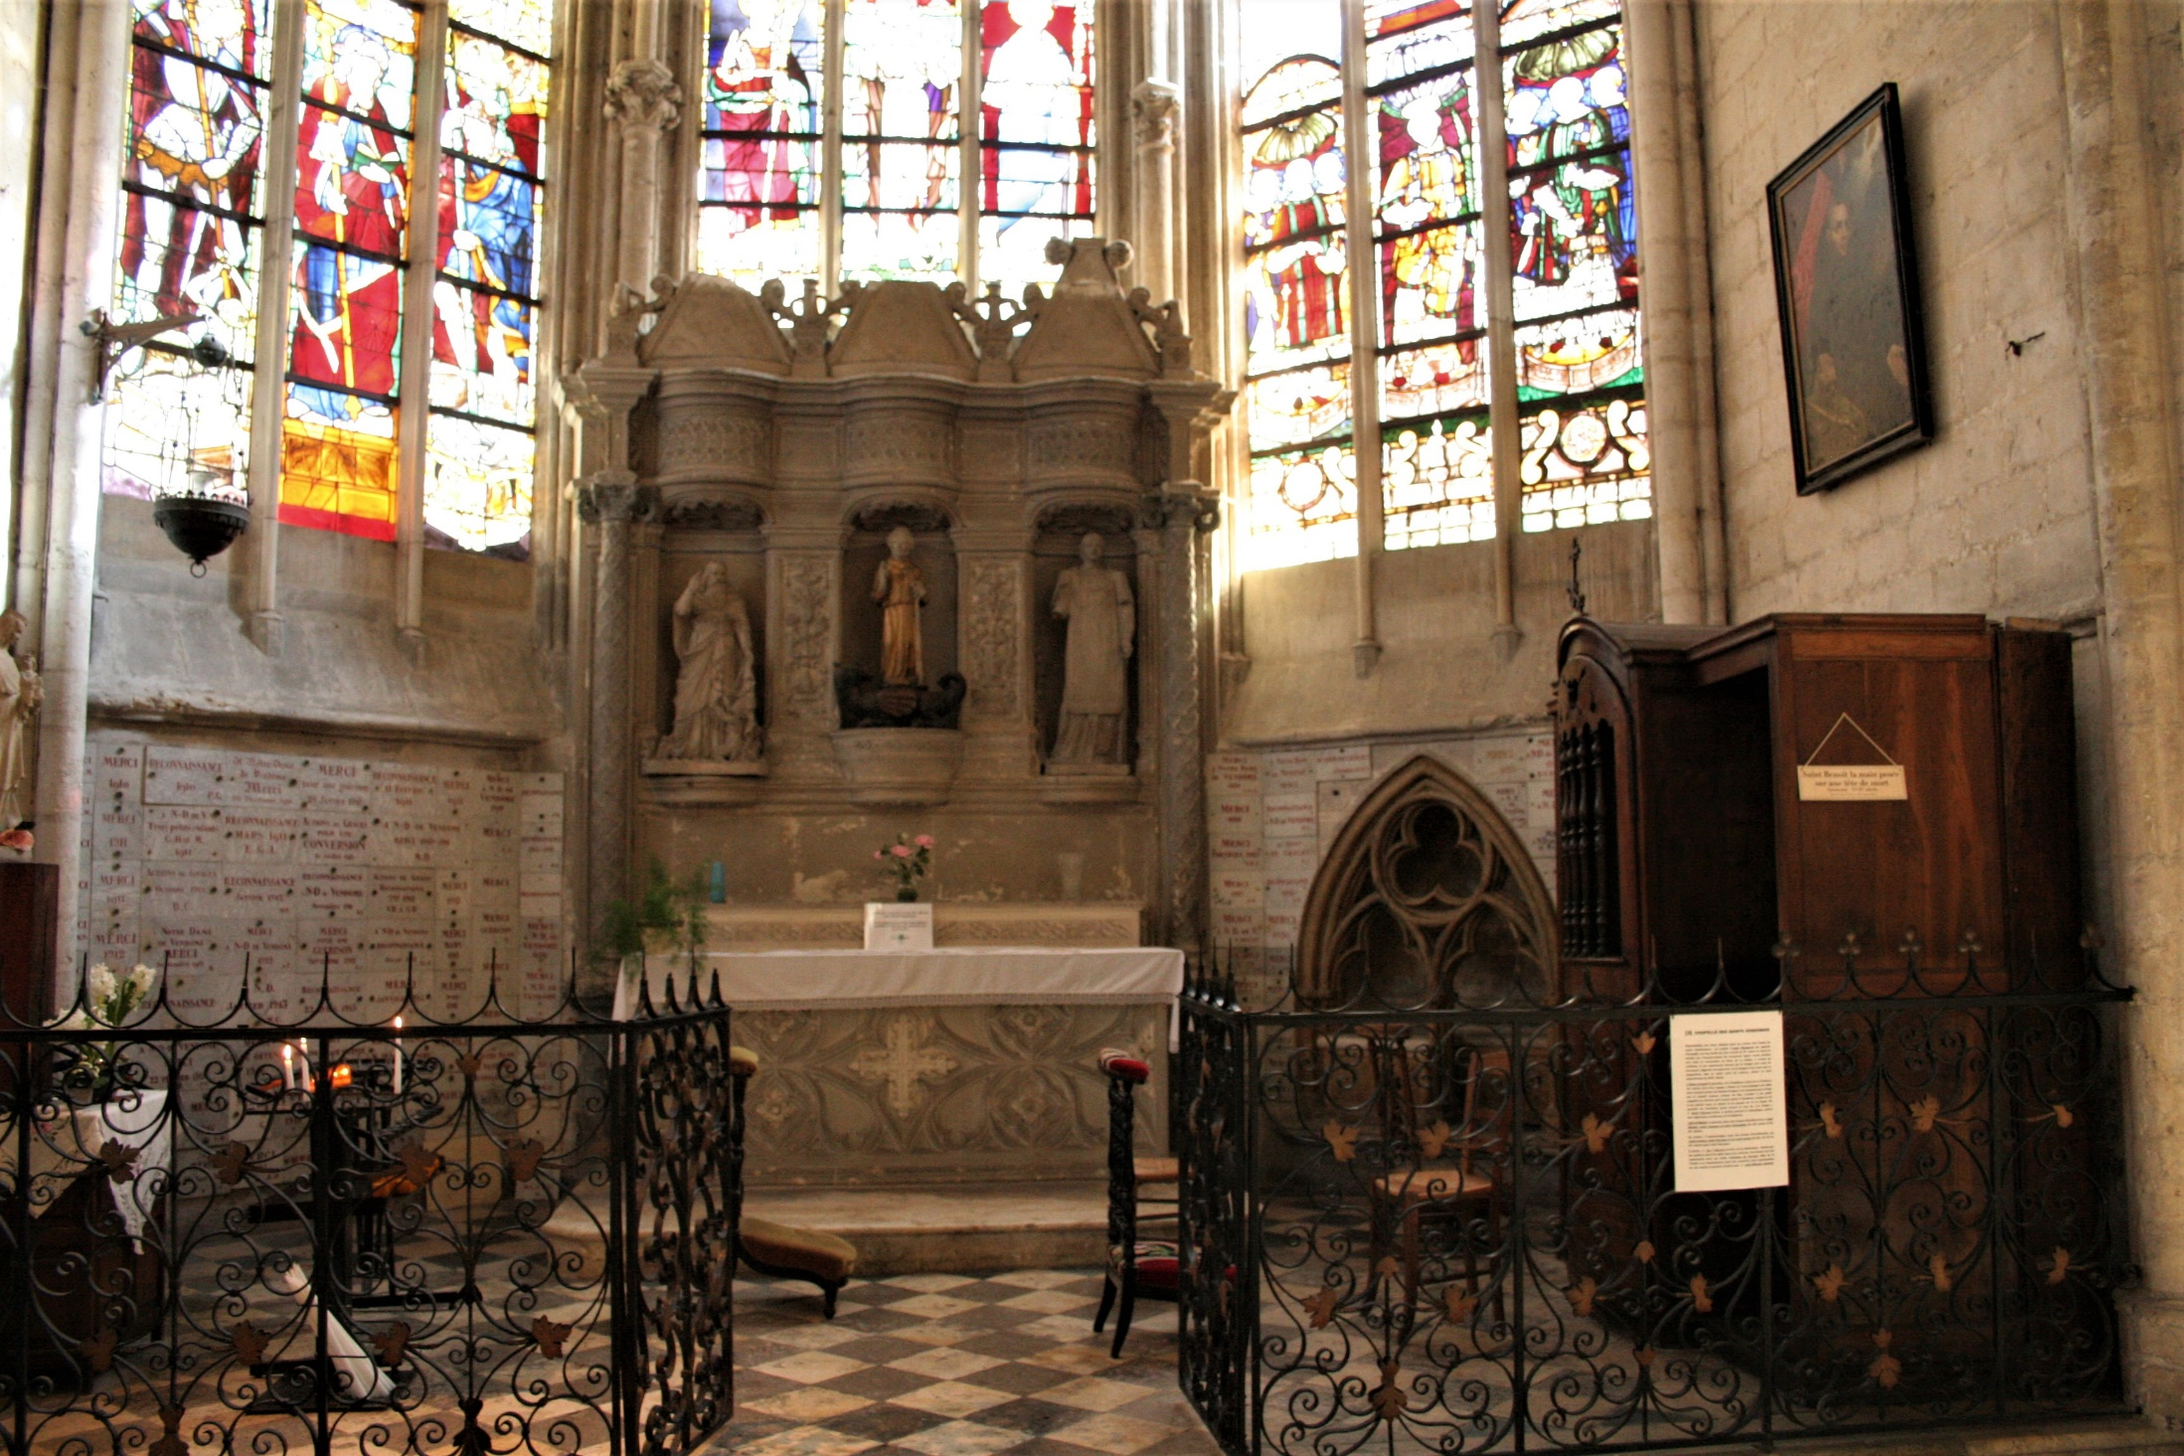
Chapelle des saints vendômois

Slide 24
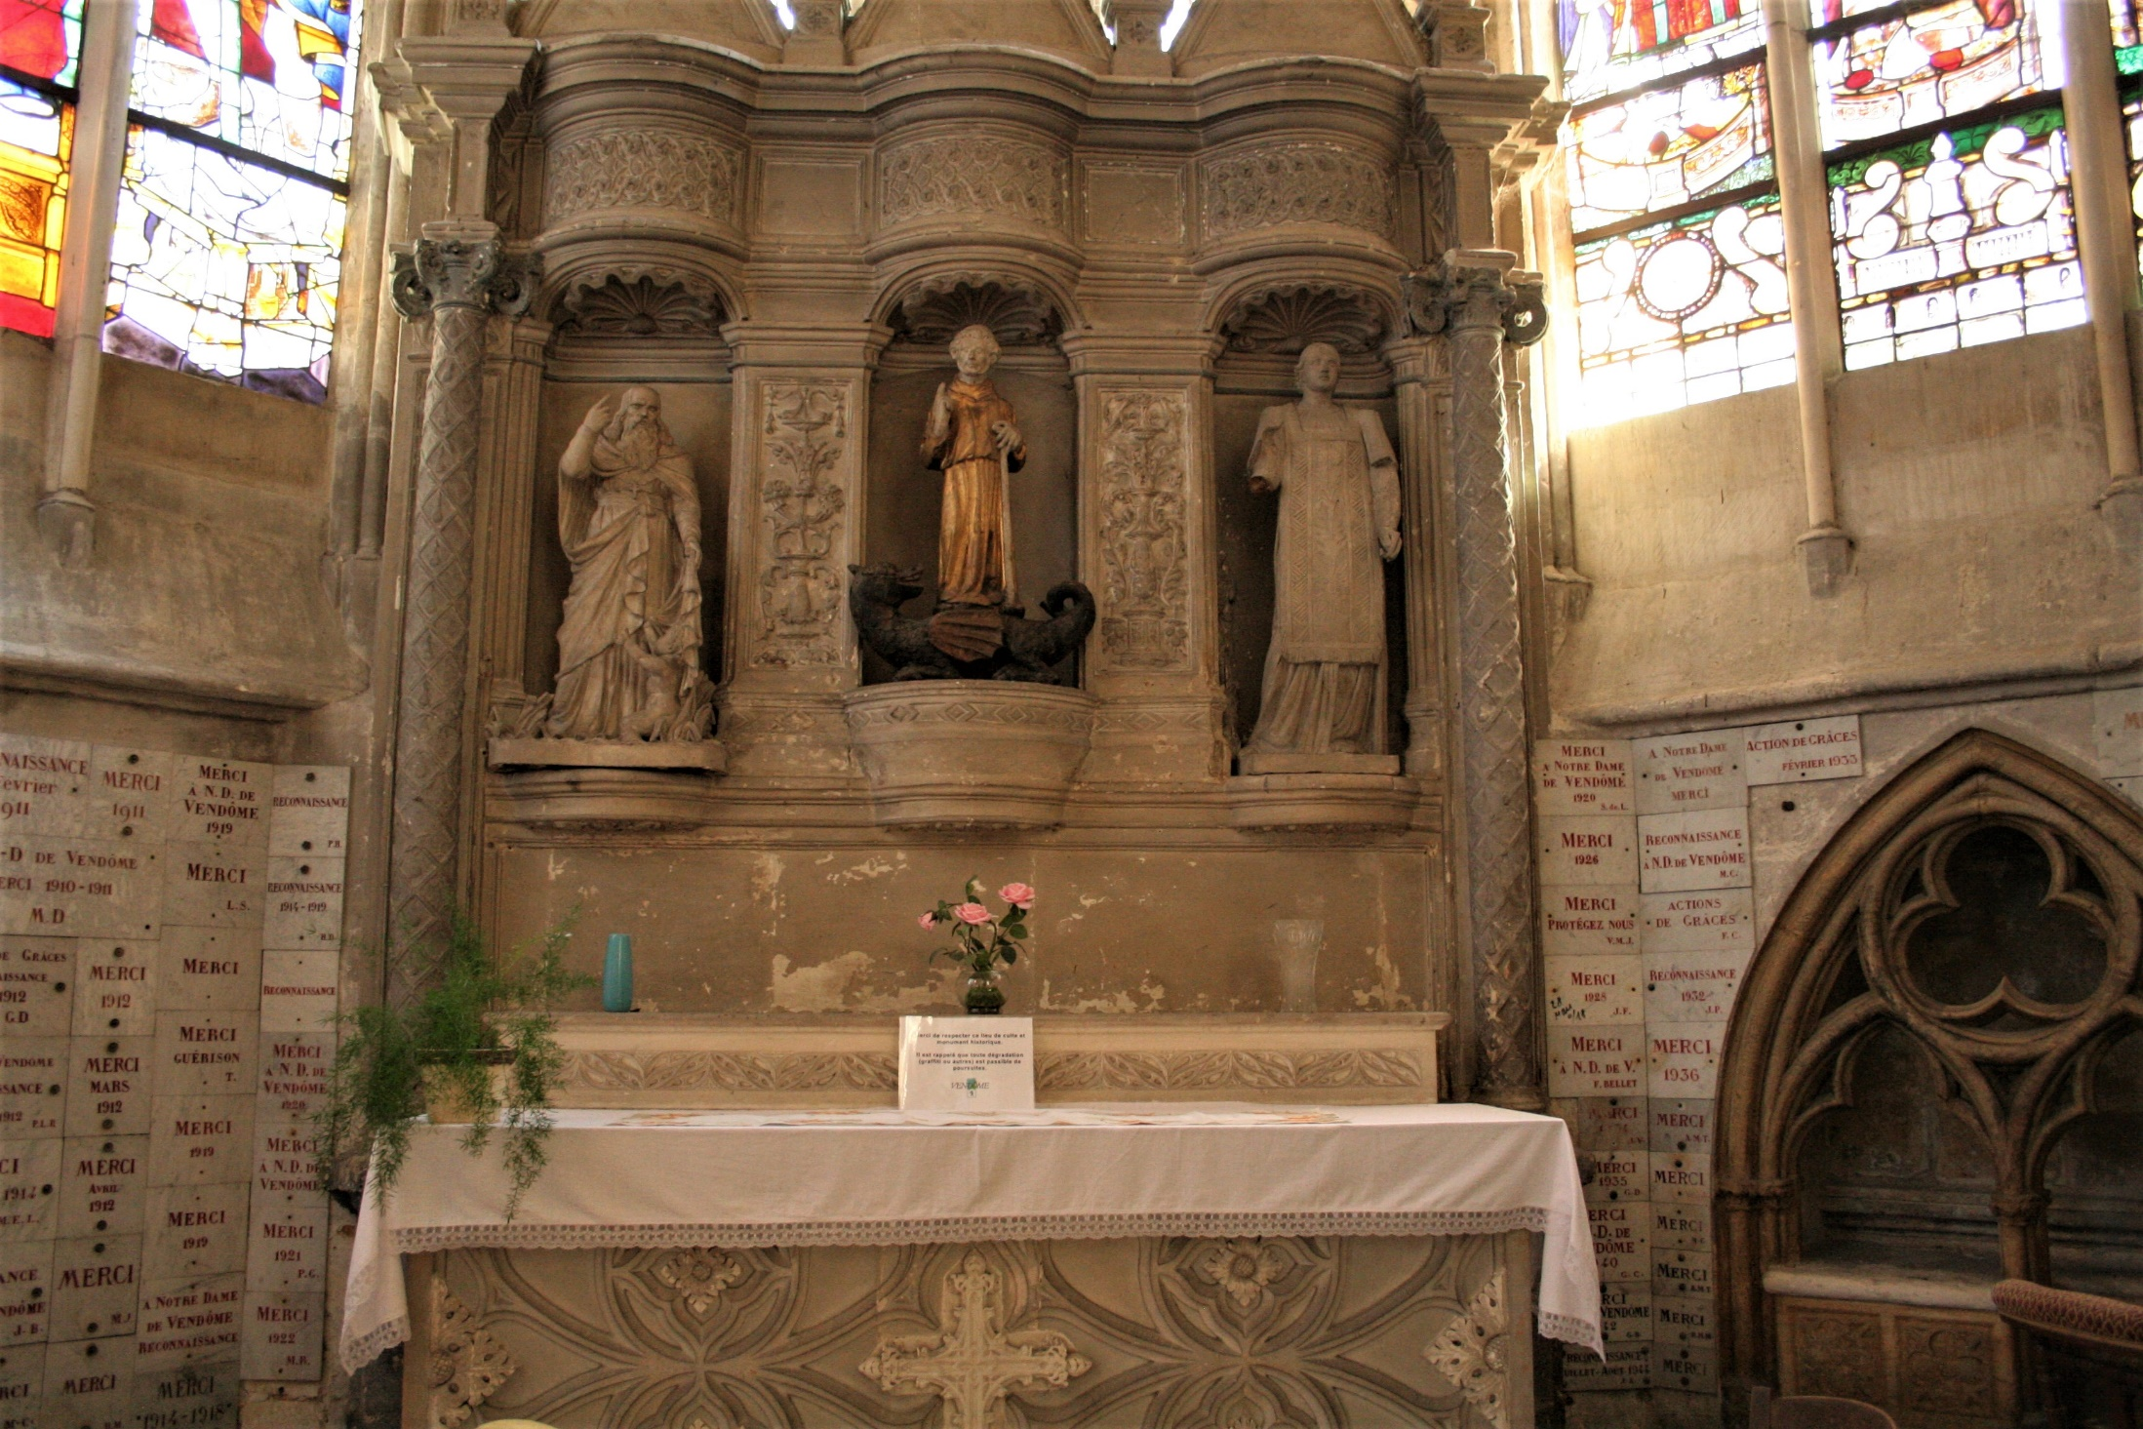
Chapelle des saints Vendômois,
de g. à d., saint Arnoult, saint Bienheuré
et saint Vincent (non vendômois !)

Slide 25
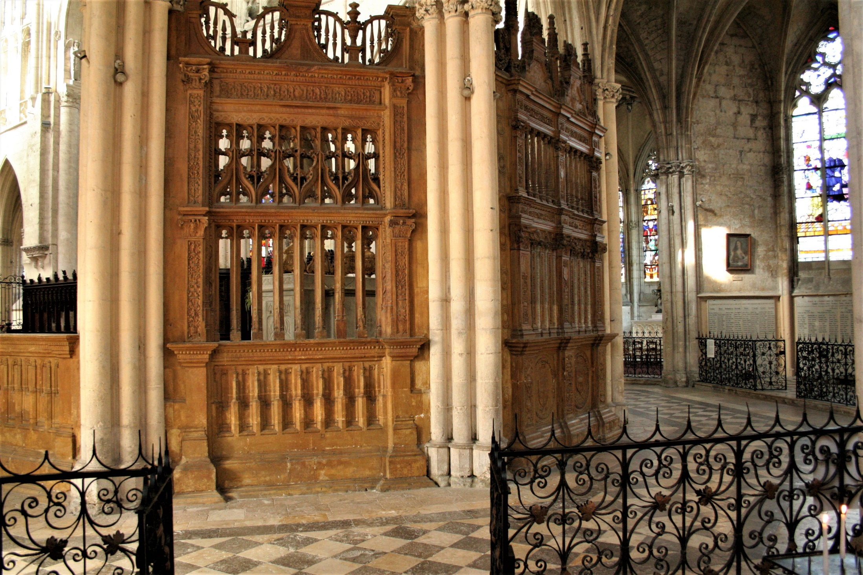
Déambulatoire,
clôture du chœur, XVIe siècle.

Slide 26
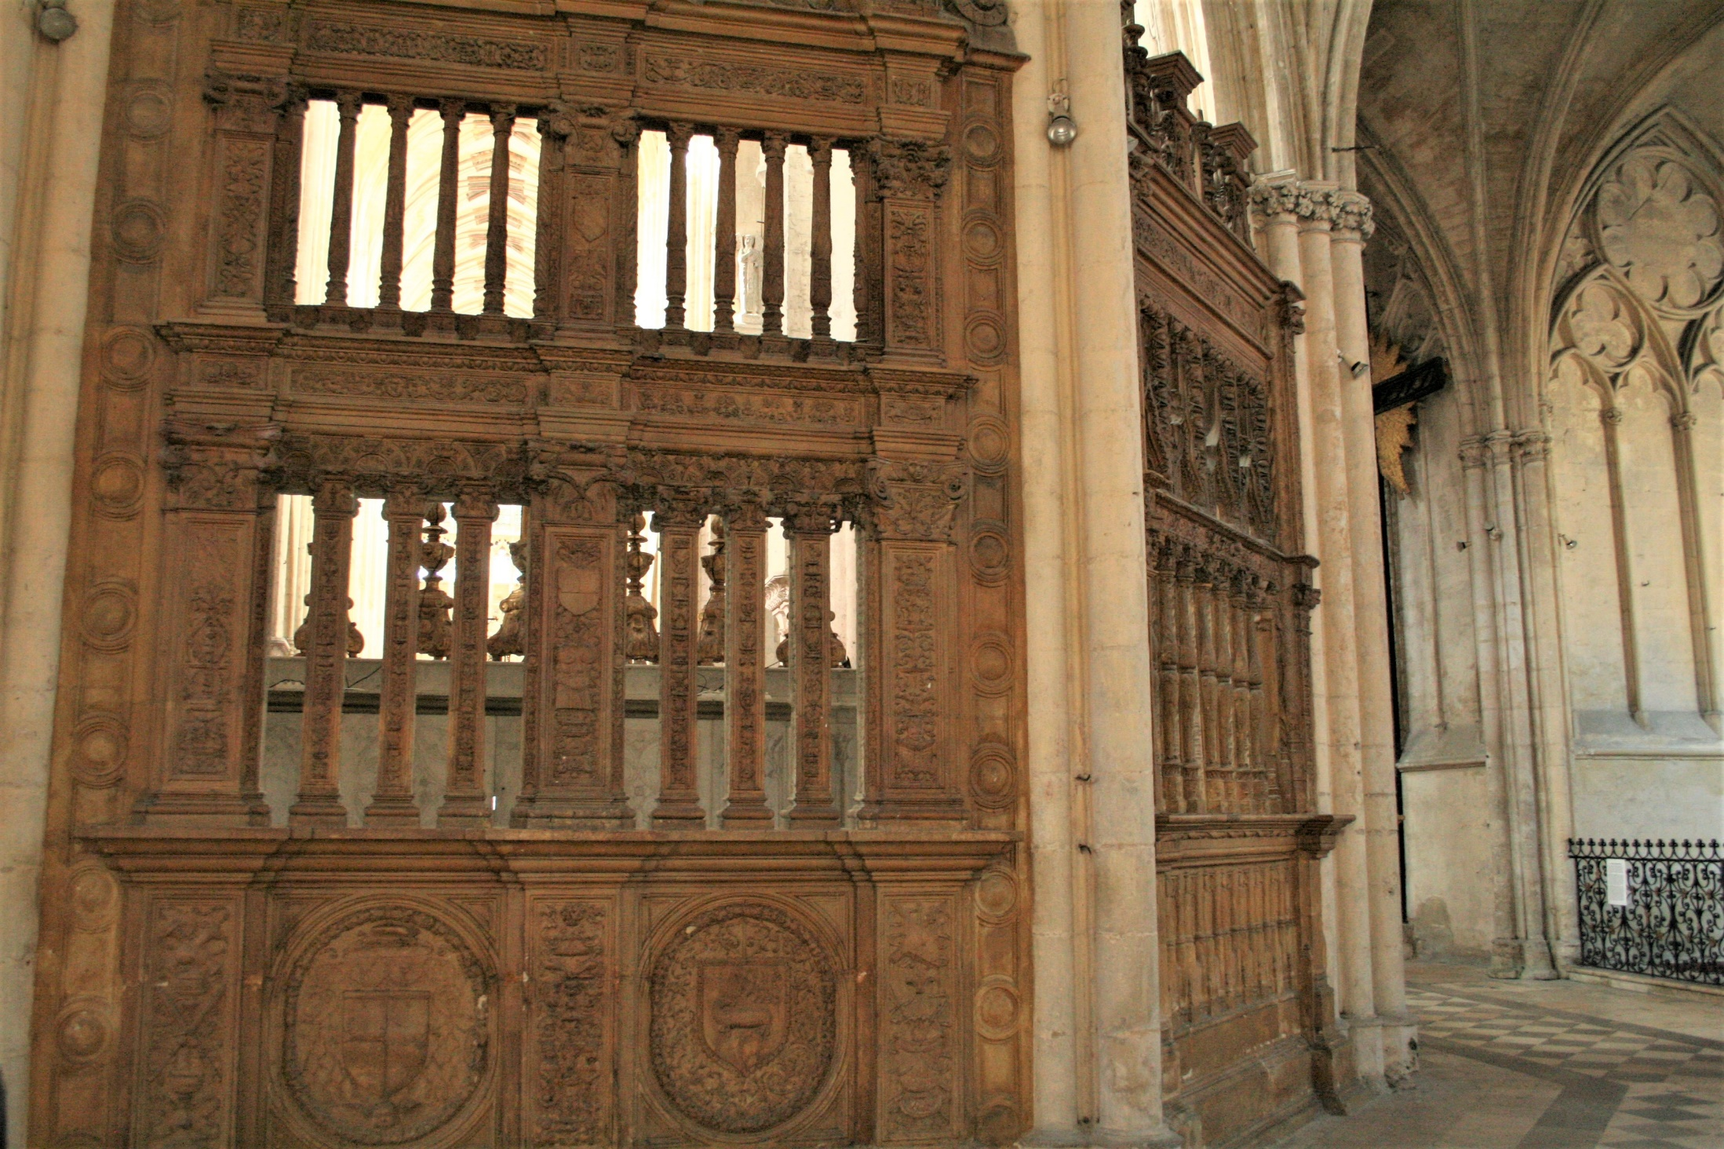
Clôture du chœur,
XVIe siècle.

Slide 27
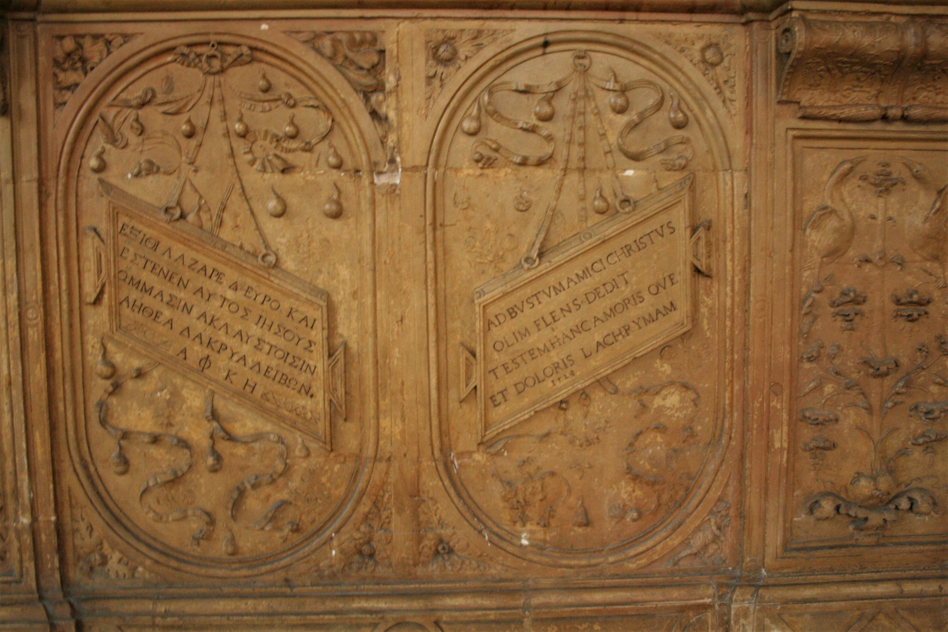
Inscription grecque et latine (XVIe siècle)
rappelant la larme versée par Jésus
sur le tombeau de Lazare.
Le reliquaire de la Sainte Larme
se trouvait juste au dessus…

Slide 28
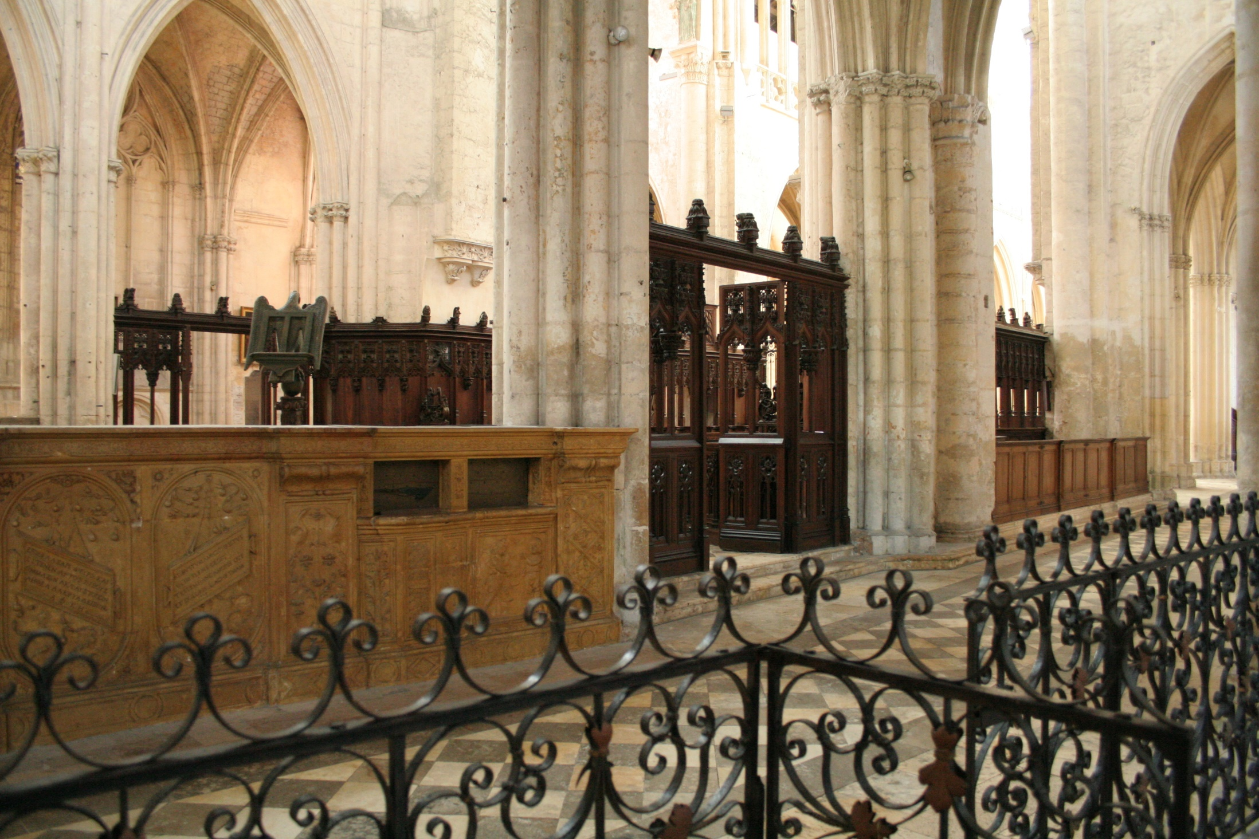
Déambulatoire, partie nord,
entrée du chœur et
emplacement où se trouvait
le reliquaire de la Sainte Larme.

Slide 29
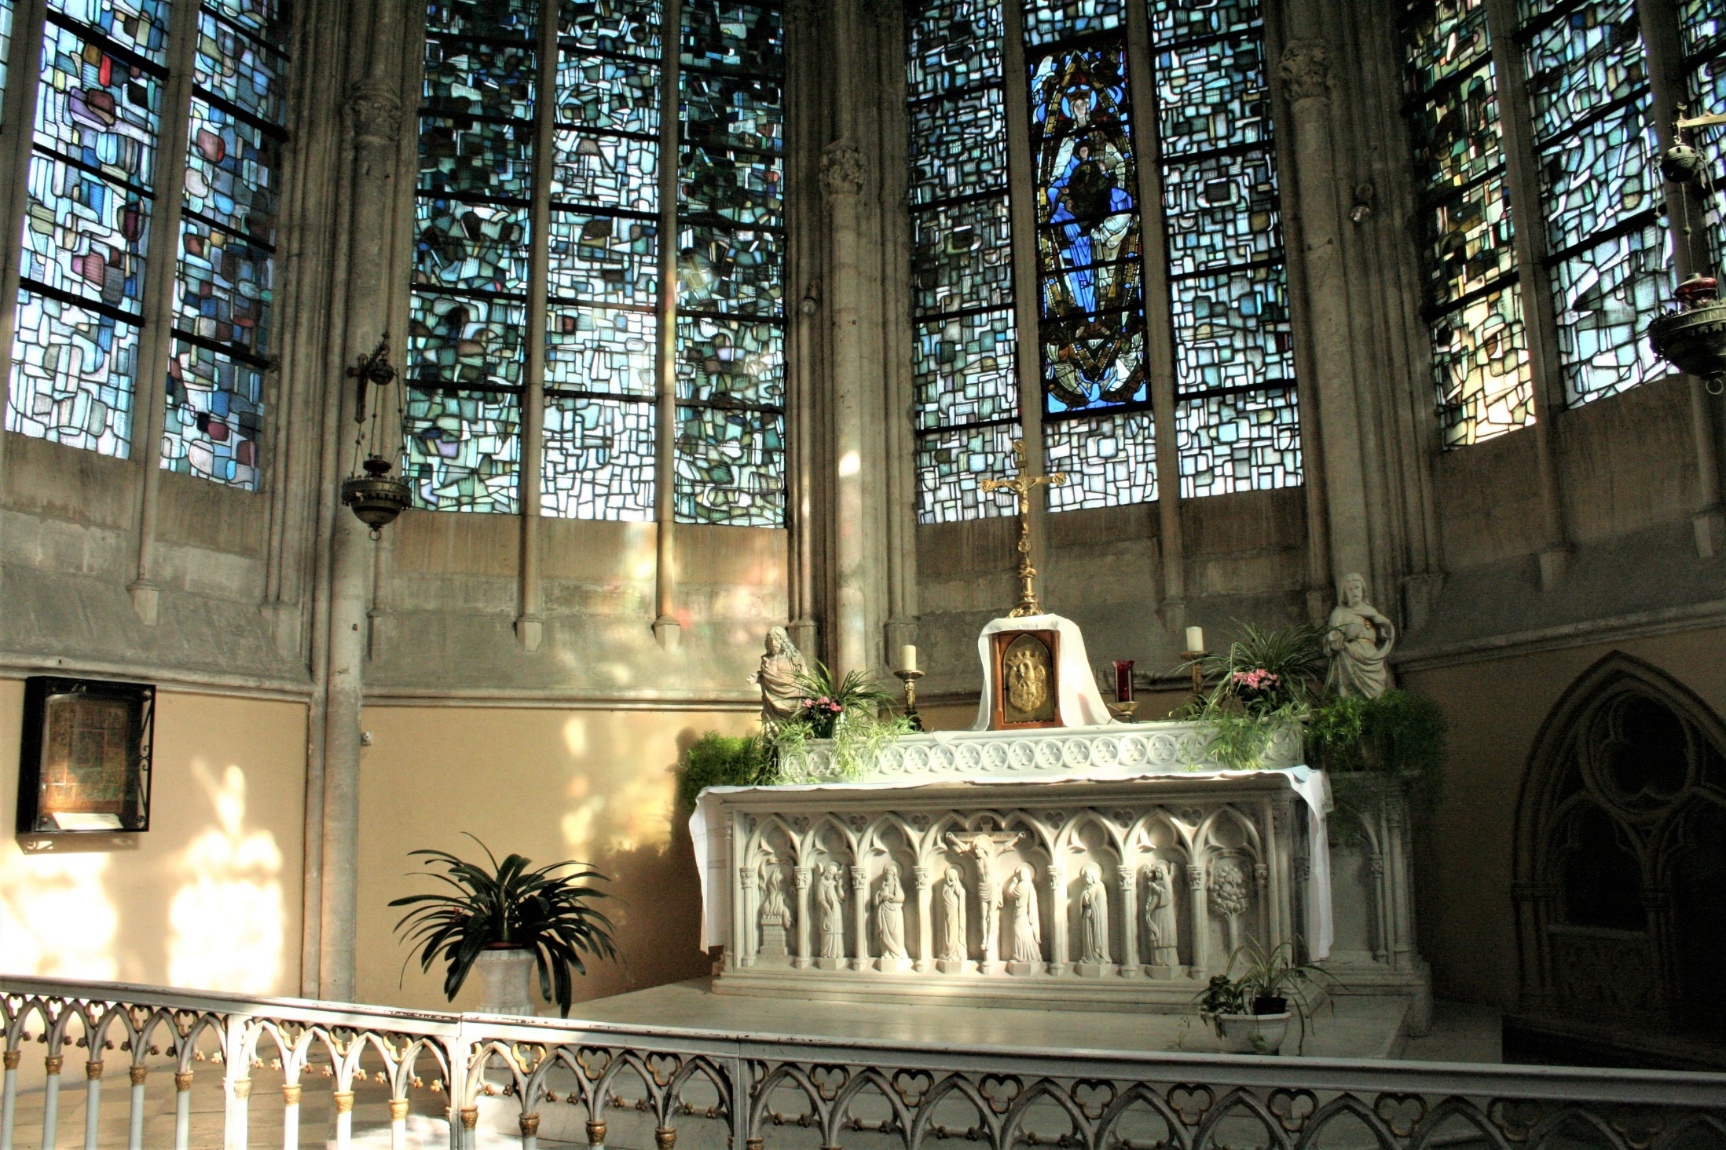
Chapelle du Saint-Sacrement (chapelle axiale)
et l’exceptionnel vitrail de la Vierge (vers 1135).

Slide 30
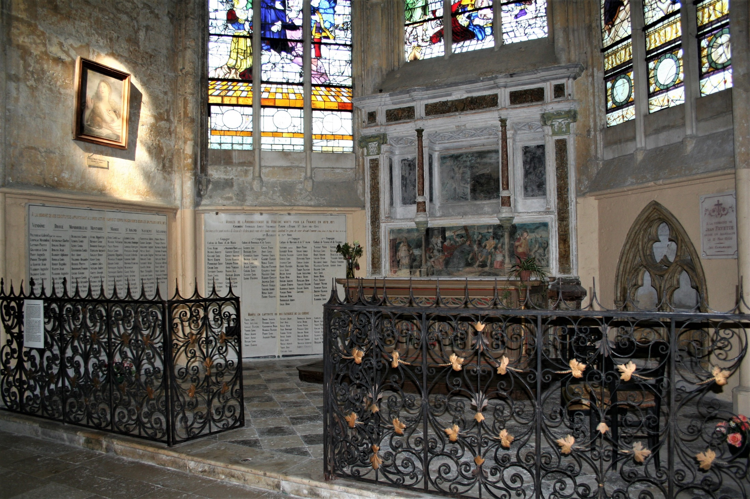
Chapelle sainte Marie-Madeleine,
autel XVIe siècle.

Slide 31
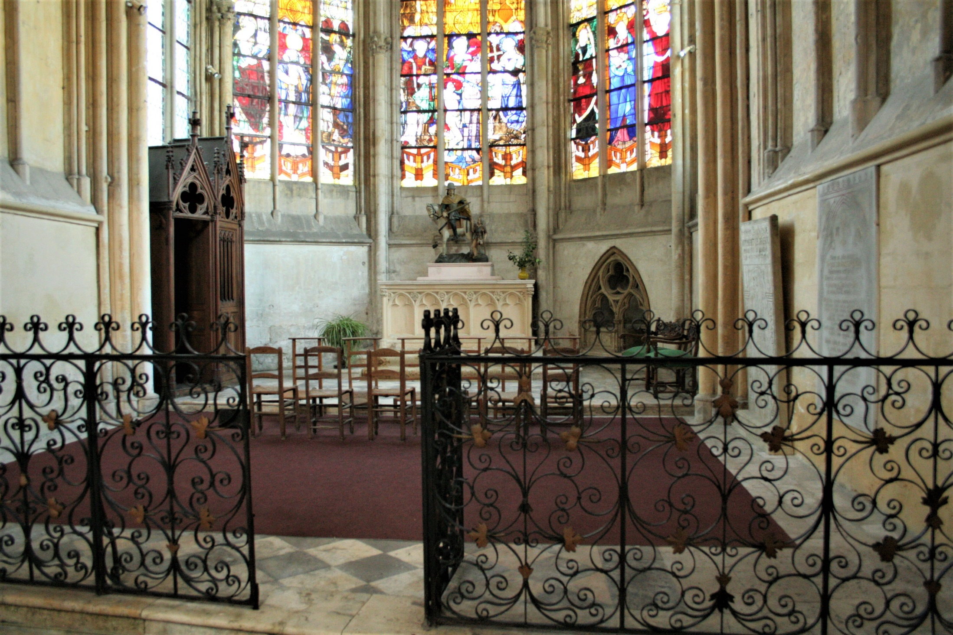
Chapelle saint Martin

Slide 32
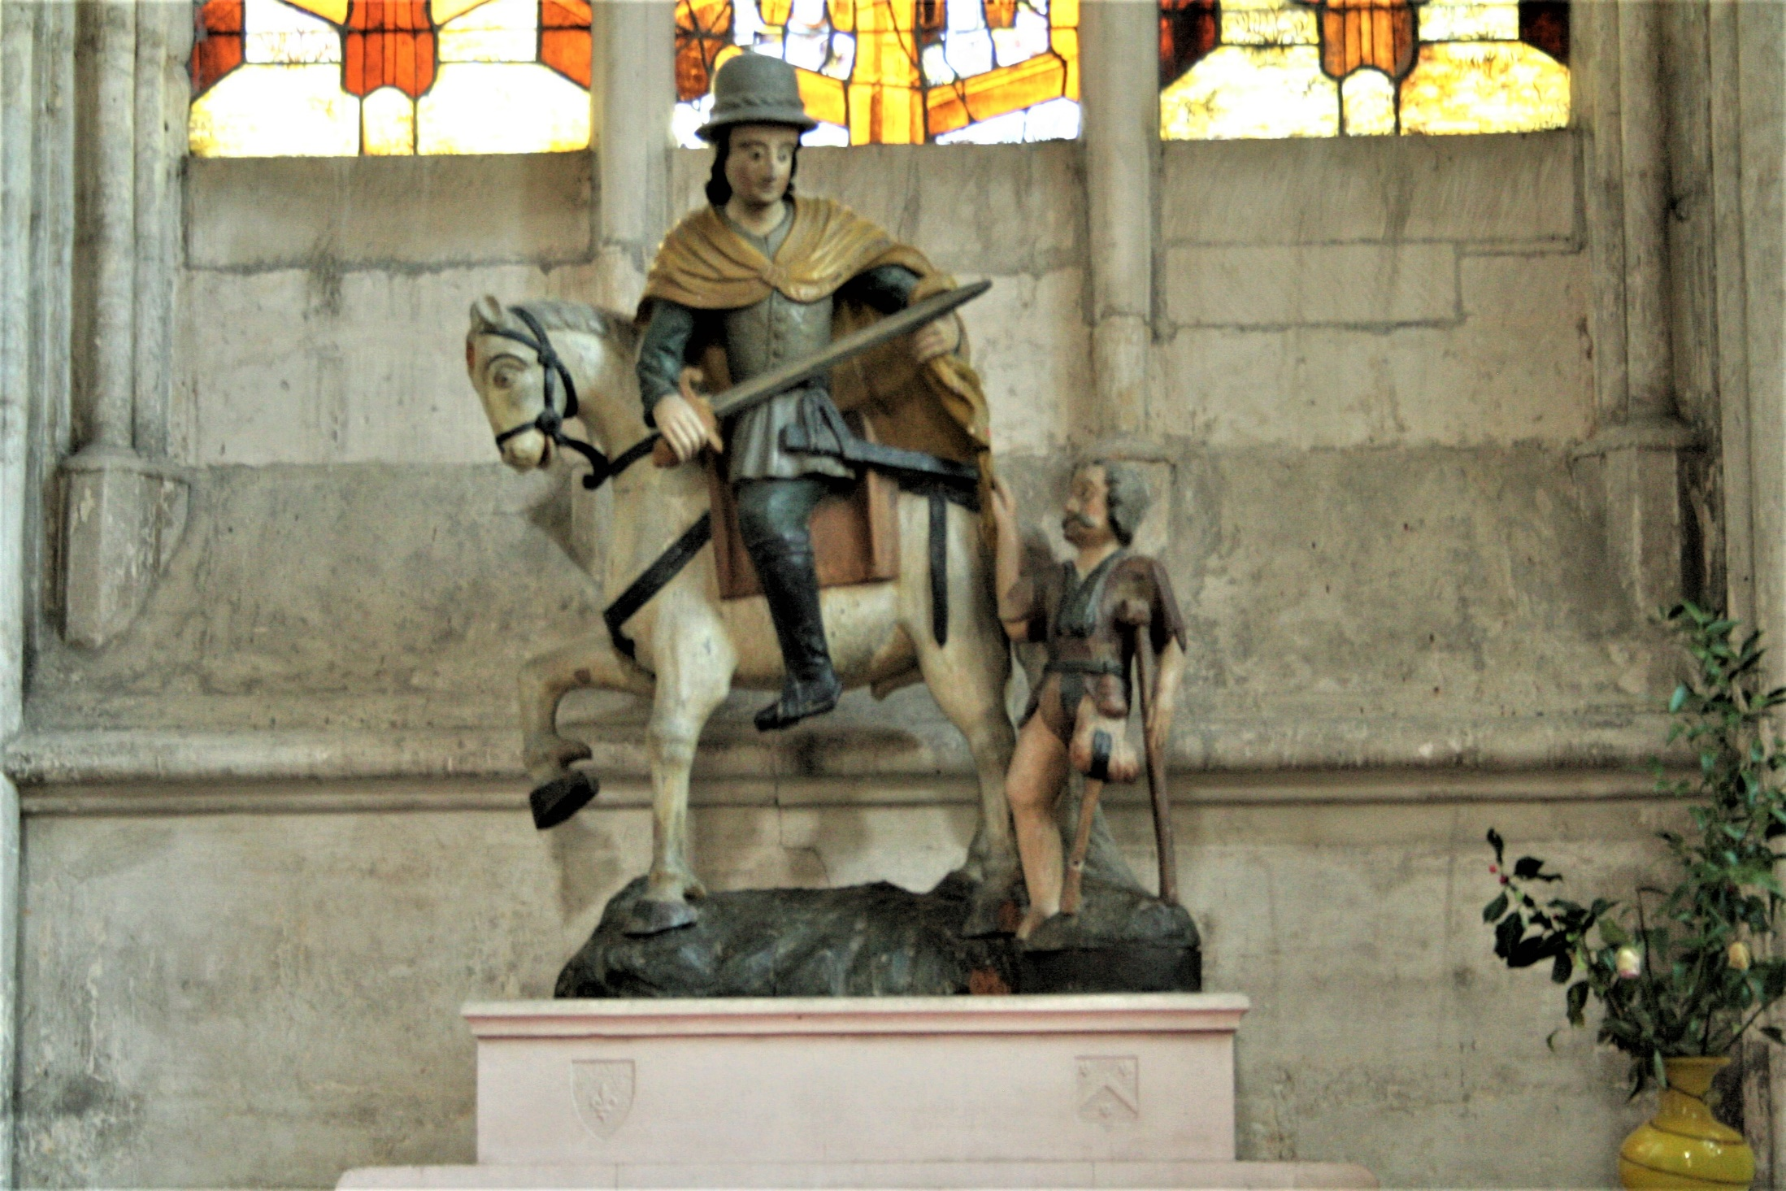
Saint-Martin partageant
son manteau avec un mendiant,
bois polychrome, XVIe siècle.

Slide 33
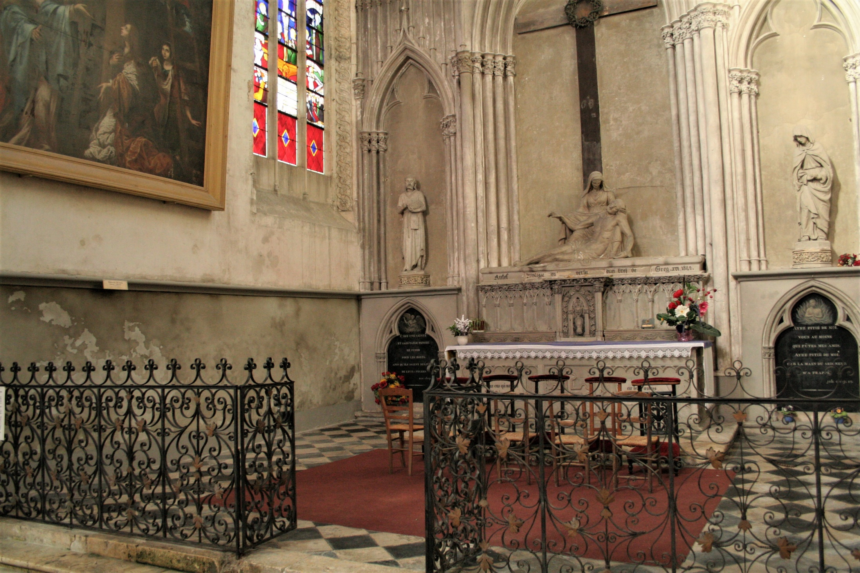
Chapelle Notre – Dame de Pitié, (bras transept nord),
réaménagée au XIX ^{e} siècle,
à g. statue ancienne de saint Jean, supposée provenir
du château de Vendôme.

Slide 34
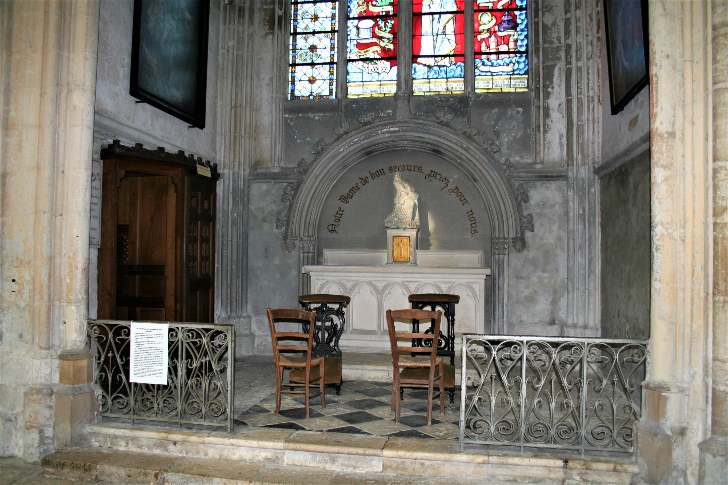
Chapelle Notre-Dame de bon secours,
nef latérale nord, statue en bois, XVIIe siècle.

Slide 35
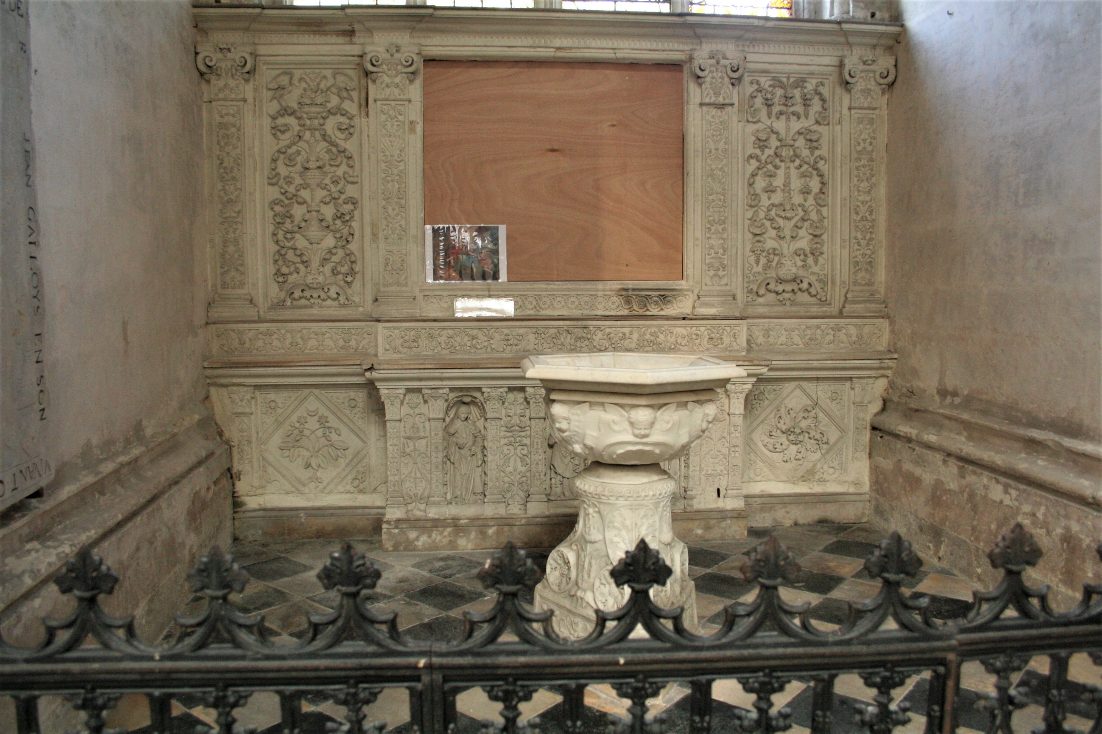
Chapelle des fonts baptismaux, nef latérale nord,
retable et pied des fonds baptismaux : XVI ^{e} siècle,
tableau « Baptême du Christ », en restauration.

Slide 36
FIN

